Slide 1

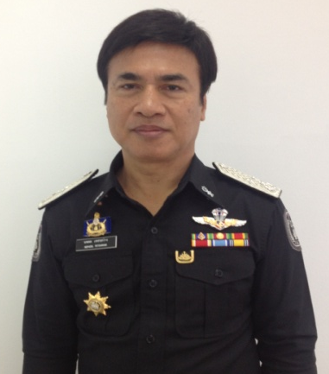
กลไกการควบคุมและตรวจสอบ
การทุจริตในภาครัฐ
วันอังคารที่ ๑๑ สิงหาคม ๒๕๕๘ เวลา ๑๓.๐๐-๑๖.๐๐ น.
ณ ห้องบรรยายชั้น ๔ ตึกสำนักอธิการ วิทยาลัยการปกครอง
โดย
นายนพดล เพชรสว่าง
ผู้อำนวยการสำนักปราบปรามการทุจริตในภาครัฐ ๑
สำนักงาน ป.ป.ท.

Slide 2
ประเด็นการนำเสนอ
โครงสร้างการทุจริตและสถานการณ์
การทุจริตในภาครัฐ
๒. กลไกตรวจสอบการทุจริตในภาครัฐ
๓. โครงสร้างการแก้ไขปัญหาการทุจริต
ในภาครัฐ
๔. การกระทำทุจริตในภาครัฐ และมาตรการ
ป้องกันการกระทำทุจริตในภาครัฐ
๕. แนวทางลดปัญหาการทุจริต

Slide 3
โครงสร้างการทุจริต
ภาคการเมือง
ภาคธุรกิจ
ภาคราชการ
ค่านิยมของสังคม

Slide 4
(VCD)
สถานการณ์ การทุจริต ในปัจจุบัน
สาธารณชนยอมรับรัฐบาลที่ทุจริตคอร์รัปชั่นเพิ่มขึ้นจากร้อยละ ๖๓.๒ ในปี ๒๕๕๒ เป็นร้อยละ ๗๗.๕ ในปี ๒๕๕๓
กลุ่มคนรุ่นใหม่ เยาวชน นักเรียน และนักศึกษาที่อายุต่ำกว่า ๒๐ ปี ร้อยละ ๖๒.๕ เห็นว่าการเลี้ยงดูปูเสื่อคณะกรรมการจัดซื้อจัดจ้างเป็นสิ่งที่ยอมรับได้
ผลการสำรวจ CPI ของไทย ยังอยู่ในกลุ่มประเทศที่มีการทุจริตสูง

Slide 5
ตาราง แสดงค่าร้อยละของกลุ่มประชาชนตัวอย่างที่ระบุ ความคิดเห็นกรณีการเลี้ยงดูปูเสื่อคณะกรรมการจัดซื้อจัดจ้างเป็นเรื่องปกติธรรมดาที่ยอมรับได้ จำแนกตามช่วงอายุ
ความเห็นของประชาชน | ต่ำกว่า 20 ปี | 20-29 ปี | 30-39 ปี | 40-49 ปี | 50 ปีขึ้นไป
ยอมรับได้ | 61.7 | 62.5 | 55.6 | 51.0 | 56.8
ไม่ยอมรับ | 38.3 | 37.5 | 44.4 | 49.0 | 43.2
 | รวมทั้งสิ้น | 100.0 | 100.0 | 100.0 | 100.0

Slide 6
ตาราง แสดงค่าร้อยละของกลุ่มตัวอย่างประชาชนที่ระบุ ยอมรับได้ถ้ารัฐบาลทุจริตคอรัปชั่น แต่ทำให้ประเทศชาติรุ่งเรือง ประชาชนกินดีอยู่ดี
ลำดับที่ | ทัศนคติ | ตุลาคม 2551 | ตุลาคม 2552
1 | ยอมรับได้ ถ้ารัฐบาลทุจริตคอรัปชั่น แต่ทำให้ประเทศชาติรุ่งเรือง ประชาชนอยู่ดีกินดี | 63.2 | 77.5
2 | ไม่คิดเช่นนั้น | 36.8 | 22.5
 | รวมทั้งสิ้น | 100.0 | 100.0

Slide 7
ผลการสำรวจ CPI ขององค์กรความโปร่งใสสากลนานาชาติ ประจำปี
คศ. 2014 (พ.ศ. ๒๕๕๗)
ลำดับ | ประเทศ | คศ.2014/คะแนน | คศ.2013/คะแนน | คศ.2012/คะแนน
1 | Denmark | 92 | 91 | 90
2 | New Zealand | 91 | 91 | 90
3 | Finland | 89 | 89 | 90
4 | Sweden | 87 | 89 | 88
5 | Norway | 86 | 86 | 85
6 | Switzerland | 86 | 85 | 86
7 | Singapore | 84 | 86 | 87
8 | Netherlands | 83 | 83 | 84
9 | Luxembourg | 82 | 80 | 80
10 | Canada | 81 | 81 | 84

Slide 8
ผลการสำรวจ CPI ประจำปี คศ. 2014 (พ.ศ. ๒๕๕๗) ที่เกี่ยวข้องไทย
ผลคะแนนภาพลักษณ์คอร์รัปชันโลกประจำปี พ.ศ. 2557 ประเทศไทยได้คะแนน 38 คะแนนจากคะแนนเต็ม 100 คะแนน อยู่อันดับที่ 85 จากการจัดอันดับทั้งหมด 175 ประเทศ ทั่วโลก และเป็นอันดับที่ 12 จาก 28 ประเทศในภูมิภาคเอเชียแปซิฟิก ผลการจัดอันดับปีนี้ ประเทศไทยมีผลคะแนนดีขึ้นบ้าง แต่ได้อันดับดีกว่าเดิม เมื่อเปรียบเทียบจากปีที่แล้วซึ่งได้อันดับที่ 102 ในระดับโลก และอันดับที่ 16 ในภูมิภาคเอเชียแปซิฟิก เมื่อพิจารณาเฉพาะกลุ่มประเทศอาเซียน มีเพียงประเทศสิงคโปร์และมาเลเซียเท่านั้นที่มีคะแนนเกิน 50 คะแนน โดยประเทศไทยอยู่ในอันดับที่ 3 จาก 9 ประเทศ ในกลุ่มอาเซียน
ซึ่งผลคะแนนปีนี้ประเทศไทย เรามีคะแนนดีขึ้นเล็กน้อย จาก 35 คะแนน ในปีที่แล้ว มาเป็น 38 คะแนน และขยับอันดับขึ้นมาจากอันดับที่ 102 เป็นอันดับที่ 85 ซึ่งการที่อันดับของประเทศไทยเลื่อนขึ้นเป็นเพราะหลายประเทศที่เคยมีคะแนนเท่ากันหรือมากกว่าเราในปีที่แล้ว ได้คะแนนเท่าเดิมหรือบางประเทศกลับได้คะแนนลดลงหรือเพิ่มขึ้น แต่ยังน้อยกว่าเรา ซึ่งอาจหมายถึงในช่วงปีที่ผ่านมา หลายภาคส่วนได้พยายามมีส่วนร่วมในการแก้ไขปัญหาและเห็นผลของการแก้ปัญหาบางด้าน เช่น การปลูกฝังความดีให้เด็ก ๆ ในการเรียนการสอนหลักสูตร “โตไปไม่โกง” และการดำเนินโครงการ “โรงเรียนคุณธรรม” รวมถึงการตื่นตัวของภาคธุรกิจ ในการต่อต้านการทุจริต อีกทั้งคนไทยจำนวนมากได้แสดงความรู้สึกไม่พอใจต่อการทุจริต คอร์รัปชันและแสดงจุดยืนอย่างชัดเจนไม่ยอมรับการทุจริตคอร์รัปชัน การที่คนในสังคมตื่นตัวต่อปัญหาร่วมกันเช่นนี้เป็นสัญญาณที่ดี ว่าประเทศไทยได้นำพลังร่วมของคนในสังคมมาผลักดันการแก้ไขปัญหาทุจริตคอร์รัปชันให้เป็นวาระแห่งชาติที่แท้จริง ทั้งนี้ รวมถึง การไม่ยอมรับการโกงทุกรูปแบบและไม่ให้คนโกงมีที่ยืนในสังคม และมีการกลั่นกรองและตรวจสอบผู้บริหารประเทศให้ทำงานด้วยความรับผิดชอบและโปร่งใส นึกถึงผลประโยชน์ส่วนรวมมากกว่าผลประโยชน์ของตนเอง

Slide 9
ดัชนีชี้วัดภาพลักษณ์คอร์รัปชัน(CPI)ของประเทศไทย ตั้งแต่ปี 2538-2557
ปี พ.ศ. | คะแนน | อันดับ | จำนวนประเทศ
2538 | 2.79 (เต็ม 10 คะแนน) | 34 | 41
2539 | 3.33 (เต็ม 10 คะแนน) | 37 | 54
2540 | 3.06 (เต็ม 10 คะแนน) | 39 | 52
2541 | 3.00 (เต็ม 10 คะแนน) | 61 | 85
2542 | 3.20 (เต็ม 10 คะแนน) | 68 | 98
2543 | 3.20 (เต็ม 10 คะแนน) | 60 | 90
2544 | 3.20 (เต็ม 10 คะแนน) | 61 | 91
2545 | 3.20 (เต็ม 10 คะแนน) | 64 | 102
2546 | 3.30 (เต็ม 10 คะแนน) | 70 | 133
2547 | 3.60 (เต็ม 10 คะแนน) | 64 | 146
2548 | 3.80 (เต็ม 10 คะแนน) | 59 | 159
2549 | 3.60 (เต็ม 10 คะแนน) | 63 | 163
2550 | 3.30 (เต็ม 10 คะแนน) | 84 | 179
2551 | 3.50 (เต็ม 10 คะแนน) | 80 | 180
2552 | 3.40 (เต็ม 10 คะแนน) | 84 | 180
2553 | 3.50 (เต็ม 10 คะแนน) | 78 | 178
2554 | 3.40 (เต็ม 10 คะแนน) | 80 | 183
2555 | 37 (เต็ม 100 คะแนน) | 88 | 176
2556 | 35 (เต็ม 100 คะแนน) | 102 | 177
2557 | 38 (เต็ม 100 คะแนน) | 85 | 175
ที่มา : วิเคราะห์ข้อมูลจาก http:/www.transparency.org/

Slide 10
ประเด็นการสำรวจฐานข้อมูล CPI ที่เกี่ยวข้องกับประเทศไทย จำนวน 8 แห่ง
1. Bertelsmann Foundation Transformation index 2012 ; BF (BTI) เน้นการลงโทษทางกฎหมายต่อเจ้าหน้าที่ของรัฐที่ใช้อำนาจหรือตำแหน่งในทางที่ผิด ความสำเร็จของภาครัฐในการควบคุมการทุจริตคอร์รัปชั่น และมีกลไกเรื่องความซื่อสัตย์สุจริตอยู่ในระบบ
2. IMD World Competitiveness Year Book 2012 ; (IMD) การติดสินบนและการทุจริตมีอยู่หรือไม่และมากน้อยเพียงใด
3. Political Risk Services International Country Risk Guide ; (ICRG) ผู้มีอำนาจหรือตำแหน่งหรือตำแหน่งทางการเมืองมีการทุจริตโดยใช้ระบบอุปถัมภ์และระบบเครือญาติ และภาคการเมืองกับภาคธุรกิจมีความสัมพันธ์กันมากน้อยเพียงใด
4. World Economic Forum Executive Opinion Survey (EOS) 2012 ; (WEF) ภาคธุรกิจต้องจ่ายสินบนในกระบวนการต่างๆ มากน้อยเพียงใด
5. World Justice Project Rule of Law Index 2012 : (WJP) เจ้าหน้าที่รัฐมีพฤติกรรมการใช้ตำแหน่ง หน้าที่ในทางมิชอบมากน้อยเพียงใด
6. Economist Intelligence Unit Country Risk Assessment ; (EIU) ความโปร่งใสและตรวจสอบได้ในการใช้จ่ายงบประมาณภาครัฐ
7. Global Insight Country Risk Rating : (GI) การดำเนินการทางธุรกิจต้องเกี่ยวข้องกับการทุจริตมากน้อยเพียงใด
8. Political and Economic Risk Consultancy Asian Intelligence 2012 ; (PERC) ระดับการรับรู้ว่าการทุจริตเป็นปัญหาที่ส่งผลกระทบต่อสถาบันต่างๆ ทางสังคม เศรษฐกิจ และการเมือง มากน้อยเพียงใด

Slide 11
เปรียบเทียบระหว่างคณะกรรมการ ป.ป.ช. กับ คณะกรรมการ ป.ป.ท.
ประเด็นเปรียบเทียบ | หน่วยงาน
 | คณะกรรมการ ป.ป.ช. | คณะ กก. ป.ป.ท.+สนง. ป.ป.ท.
1.ที่มา | รธน. 2540 มาตรา 301 (3) พ.ร.บ.ประกอบรัฐธรรมนูญว่าด้วยคณะกรรมการ ป.ป.ช.พ.ศ. 2542 | พรบ.มาตรการของฝ่ายบริหารในการป้องกันและปราบปรามการทุจริต พ.ศ. 2551
2.สถานะ | องค์กรอิสระ | ทำงานอย่างอิสระ ไม่ได้เป็นเครื่องมือ/กลไกฝ่ายบริหาร กรมใน ยธ. แต่ขึ้นตรงต่อ รมว. ยธ.
3.ขอบเขต | จนท.ของรัฐตั้งแต่ ผู้บริหาร ระดับสูง หรือข้าราชการซึ่งดำรงตำแหน่งตั้งแต่ ผอ.กอง หรือเทียบเท่าขึ้นไป | จนท.ของรัฐซึ่งดำรงตำแหน่ง ต่ำกว่า ผู้บริหารระดับสูง หรือข้าราชการซึ่งดำรงตำแหน่ง ต่ำกว่า ผอ.กองลงมา

Slide 12
เปรียบเทียบระหว่างคณะกรรมการ ป.ป.ช. กับ คณะกรรมการ ป.ป.ท.
ประเด็นเปรียบเทียบ | หน่วยงาน
 | คณะกรรมการ ป.ป.ช. | คณะ กก. ป.ป.ท.+สนง. ป.ป.ท.
4. อำนาจหน้าที่ | ตามมาตรา 250 ของ รธน. 2550 (1) ไต่สวนข้อเท็จจริงและสรุปสำนวนพร้อมทั้งทำความเห็นเกี่ยวกับการถอดถอนออกจากตำแหน่งเสนอต่อวุฒิสภา ตามมาตรา 272 และมาตรา 279 วรรคสาม (2) ไต่สวนข้อเท็จจริงและสรุปสำนวนพร้อมทั้งทำความเห็นเกี่ยวกับการดำเนินคดีอาญาของผู้ดำรงตำแหน่งทางการเมืองส่งไปยังศาลฎีกาแผนกคดีอาญาของผู้ดำรงตำแหน่งทางการเมือง ตามมาตรา 275 (3) ไต่สวนและวินิจฉัยเจ้าหน้าที่ของรัฐตั้งแต่ผู้บริหารระดับสูงหรือข้าราชการซึ่งดำรงตำแหน่งตั้งแต่ผู้อำนวยการกองหรือเทียบเท่าขึ้นไป ร่ำรวยผิดปกติ กระทำความผิดฐานทุจริตต่อหน้าที่ หรือกระทำความผิดต่อตำแหน่งหน้าที่ราชการ หรือความผิดต่อต่อตำแหน่งหน้าที่ในการยุติธรรม รวมทั้งดำเนินการกับเจ้าหน้าที่ของรัฐหรือข้าราชการในระดับต่ำกว่าที่ร่วมกระทำความผิดกับผู้ดำรงตำแหน่งดังกล่าวหรือกับผู้ดำรงตำแหน่งทางการเมือง หรือที่กระทำความผิดในลักษณะที่คณะกรรมการ ป.ป.ช. เห็นสมควรดำเนินการด้วย ทั้งนี้ พ.ร.บ.ประกอบรัฐธรรมนูญว่าด้วยการป้องกันและปราบปรามการทุจริต (4) ตรวจสอบความถูกต้องและความมีอยู่จริงรวมทั้งความเปลี่ยนแปลงของทรัพย์สินและหนี้สิน ตามมาตรา 259 และมาตรา 264 (5) กำกับดูแลคุณธรรมและจริยธรรมของผู้ดำรงตำแหน่งทางการเมือง | ตามมาตรา 17 ของ กฎหมาย ป.ป.ท. (4) ไต่สวนและชี้มูลเกี่ยวกับการกระทำการทุจริตในภาครัฐของเจ้าหน้าที่ของรัฐ (5)ไต่สวนข้อเท็จจริงและสรุปสำนวนพร้อมทั้งความเห็นส่งพนักงานอัยการเพื่อฟ้องคดีอาญาต่อเจ้าหน้าที่ของรัฐ

Slide 13
เปรียบเทียบระหว่าง ป.ป.ช. , ป.ป.ท. กับ สตง.
ประเด็นเปรียบเทียบ | หน่วยงาน
 | ป.ป.ช. และ ป.ป.ท. | สตง.
1.การดำเนินการ ทางคดีอาญา | สามารถส่งสำนวนคดีอาญาให้พนักงานอัยการฟ้องต่อศาลโดยตรงได้ | แนะนำให้ผู้บริหารขององค์กรปกครองส่วนท้องถิ่นไปร้องทุกข์กล่าวโทษกับตำรวจเพื่อดำเนินคดีอาญาแก่เจ้าหน้าที่ต่อไป
2. การดำเนินการ ทางคดีวินัย | มีสภาพบังคับ | เป็นดุลยพินิจของหัวหน้าหน่วยงานของรัฐ

Slide 14
รัฐธรรมนูญแห่งราชอาณาจักรไทย พุทธศักราช ๒๕๕๐มาตรา ๒๕๐ (๓) ได้กำหนดกรอบอำนาจหน้าที่ของคณะกรรมการ ป.ป.ช. ให้ไต่สวนและวินิจฉัยเจ้าหน้าที่ของรัฐตั้งแต่ผู้บริหารระดับสูงหรือข้าราชการซึ่งดำรงตำแหน่งตั้งแต่ผู้อำนวยการกองหรือเทียบเท่าขึ้นไปกรณีร่ำรวยผิดปกติ กระทำความผิดฐานทุจริตต่อหน้าที่ หรือกระทำความผิดต่อตำแหน่งหน้าที่ราชการ หรือความผิดต่อตำแหน่งหน้าที่ในการยุติธรรม รวมทั้งดำเนินการกับเจ้าหน้าที่ของรัฐหรือข้าราชการในระดับต่ำกว่าที่ร่วมกระทำความผิดกับผู้ดำรงตำแหน่งดังกล่าว หรือกับผู้ดำรงตำแหน่งทางการเมือง หรือที่กระทำความผิดในลักษณะที่คณะกรรมการป้องกันและปราบปรามการทุจริตแห่งชาติเห็นสมควรดำเนินการด้วย ทั้งนี้ ตามพระราชพระราชบัญญัติประกอบรัฐธรรมนูญ ว่าด้วยการป้องกันและปราบปรามการทุจริต

Slide 15

ตำแหน่ง ผู้บริหารระดับสูง ตาม พ.ร.บ.ประกอบรัฐธรรมนูญว่าด้วยการป้องกันและปราบปราม การทุจริต พ.ศ. ๒๕๕๔
๑. ผู้ดำรงตำแหน่งทางการเมือง
๒. ผู้ดำรงตำแหน่งระดับสูง
๓. กรรมการในองค์กรอิสระตามรัฐธรรมนูญ
๔. กรรมการผู้ช่วยรัฐมนตรี
๕. ผู้ดำรงตำแหน่งตั้งแต่ผู้อำนวยการระดับต้นหรือเทียบเท่าของส่วนราชการ รัฐวิสาหกิจ หน่วยงานอื่นของรัฐ
๖. หน่วยงานที่ใช้อำนาจหรือได้รับมอบหมายให้ใช้อำนาจทางปกครอง และให้หมายความรวมถึงบุคคลหรือคณะบุคคลที่มีอำนาจหน้าที่ควบคุมกำกับดูแลหน่วยงานดังกล่าว
๗. และเจ้าหน้าที่ของรัฐอื่นตามที่คณะกรรมการ ป.ป.ช.กำหนด โดยประกาศในราชกิจจานุเบกษา

Slide 16
ตำแหน่ง ผู้อำนวยการกอง ตาม พ.ร.บ. ประกอบรัฐธรรมนูญ ว่าด้วยการป้องกัน และปราบปรามการทุจริต พ.ศ. ๒๕๕๔
หมายความว่า ข้าราชการซึ่งดำรงตำแหน่งตั้งแต่ผู้อำนวยการระดับต้นหรือเทียบเท่าขึ้นไป ตามกฎหมายว่าด้วยระเบียบข้าราชการพลเรือนหรือข้าราชการตามกฎหมายอื่น ทั้งนี้ ตามที่คณะกรรมการ ป.ป.ช. กำหนด โดยประกาศในราชกิจจานุเบกษา

Slide 17
ประกาศคณะกรรมการ ป.ป.ช. เรื่อง กำหนดตำแหน่งผู้อำนวยการระดับต้นหรือเทียบเท่าขึ้นไป ตาม พ.ร.บ.บัญญัติประกอบรัฐธรรมนูญว่าด้วยการป้องกันและปราบปรามการทุจริต พ.ศ. 2554 ลงวันที่ 20 ธันวาคม 2554
ข้อ 3 ให้ตำแหน่งข้าราชการพลเรือน ข้าราชการองค์การบริหารส่วนจังหวัด องค์การบริหารส่วนตำบล เทศบาล เมืองพัทยา ข้าราชการกรุงเทพมหานคร ข้าราชการพลเรือนในสถาบันอุดมศึกษา ข้าราชการครูและบุคลากรทางการศึกษา ข้าราชการตำรวจ ข้าราชการทหาร ตามประกาศนี้ เป็นตำแหน่งผู้อำนวยการระดับต้นหรือเทียบเท่าขึ้นไปตามมาตรา 4 แห่งพระราชบัญญัติประกอบรัฐธรรมนูญว่าด้วยการป้องกันและปราบปรามการทุจริต พ.ศ. 2542

Slide 18
ประกาศคณะกรรมการ ป.ป.ช. เรื่อง กำหนดตำแหน่งผู้อำนวยการระดับต้นหรือเทียบเท่าขึ้นไป ตาม พ.ร.บ.บัญญัติประกอบรัฐธรรมนูญว่าด้วยการป้องกันและปราบปรามการทุจริต พ.ศ. 2554 ลงวันที่ 20 ธันวาคม 2554
ข้อ 4 ตำแหน่งข้าราชการพลเรือน ตามกฎหมายว่าด้วยระเบียบข้าราชการพลเรือน ได้แก่
(ก) ตำแหน่งประเภทอำนวยการ
(ข) หัวหน้าส่วนราชการที่ต่ำกว่าระดับกรม ซึ่งมีการแบ่งส่วนราชการตามกฎหมายว่าด้วยระเบียบบริหารราชการแผ่นดิน
(ค) หัวหน้าส่วนราชการประจำจังหวัด
(ง) หัวหน้าสำนักงานจังหวัด

Slide 19
(จ) หัวหน้าส่วนราชการที่ประจำในต่างประเทศ ที่ปรากฏในกฎกระทรวงแบ่งส่วนราชการ ซึ่งตามกฎหมายว่าด้วยระเบียบบริหารราชการแผ่นดินกำหนดให้มีฐานะเป็นกอง หรือเทียบเท่า หรือได้รับความเห็นชอบจากคณะอนุกรรมการโครงสร้างบุคลากรของไทยที่ประจำการในต่างประเทศและคณะกรรมการยุทธศาสตร์ด้านต่างประเทศในระดับชาติ
(ฉ) นายอำเภอ
(ช) ตำแหน่งอื่นที่ ก.พ. กำหนด ได้แก่ ตำแหน่งหัวหน้าสำนักงานรัฐมนตรี (ฝ่ายข้าราชการประจำ) และตำแหน่งหัวหน้าหน่วยงานอื่นๆ ได้แก่ ตำแหน่งผู้ปกครองสถานสงเคราะห์ ผู้ปกครองสถานแรกรับเด็ก ผู้ปกครองสถานคุ้มครองสวัสดิภาพเด็ก ผู้อำนวยการศูนย์สงเคราะห์และฝึกอาชีพสตรี และผู้อำนวยการศูนย์พัฒนาสังคมในกรมพัฒนาสังคมและสวัสดิการ กระทรวงพัฒนาสังคมและความมั่นคงของมนุษย์

Slide 20
(ซ) ผู้อำนวยการโครงการชลประทาน ผู้อำนวยการโครงการส่งน้ำและบำรุงรักษา ผู้อำนวยการโครงการก่อสร้างในกรมชลประทาน กระทรวงเกษตรและสหกรณ์
(ฌ) ผู้อำนวยการแขวงการทางในกรมทางหลวง กระทรวงคมนาคม
(ญ) หัวหน้าสำนักงานที่ดิน (สาขา) ในกรมที่ดิน กระทรวงมหาดไทย
(ฎ) ผู้อำนวยการวิทยาลัยการสาธารณสุข ตำแหน่งผู้อำนวยการวิทยาลัยพยาบาลในสังกัดสำนักงานปลัดกระทรวงสาธารณสุข

Slide 21
ประกาศคณะกรรมการ ป.ป.ช. เรื่อง กำหนดตำแหน่งผู้อำนวยการระดับต้นหรือเทียบเท่าขึ้นไป ตาม พ.ร.บ.บัญญัติประกอบรัฐธรรมนูญว่าด้วยการป้องกันและปราบปรามการทุจริต พ.ศ. 2554 ลงวันที่ 20 ธันวาคม 2554
ข้อ 5 ตำแหน่งข้าราชการองค์การบริหารส่วนจังหวัด องค์การบริหารส่วนตำบล เทศบาล และเมืองพัทยา ได้แก่
(ก) ตำแหน่งประเภทบริหารที่เป็นหัวหน้าส่วนราชการ ที่เป็นผู้อำนวยการกอง
(ข) ผู้อำนวยการสำนัก
(ค) หัวหน้าหน่วยงานที่เรียกชื่ออย่างอื่นที่มีฐานะตั้งแต่ระดับกองหรือเทียบเท่าขึ้นไป
(ง) ผู้อำนวยการสถานศึกษา

Slide 22
หนังสือสำนักงาน ป.ป.ช. ที่ ปช 0028/0095
ลงวันที่ 21 พฤศจิกายน 2555
คณะกรรมการ ป.ป.ช. ได้ตอบข้อหารือตามประกาศคณะกรรมการ ป.ป.ช. เรื่อง กำหนดตำแหน่งผู้อำนวยการระดับต้นหรือเทียบเท่าขึ้นไปฯ โดยเห็นว่า เจ้าหน้าที่ของหน่วยงานของรัฐซึ่งเป็นหัวหน้าหน่วยงานตามประกาศข้อ 5 (ค) หมายความถึง ข้าราชการองค์การบริหารส่วนจังหวัด องค์การบริหารส่วนตำบล เทศบาลและเมืองพัทยา ซึ่งดำรงตำแหน่งตั้งแต่ระดับ 8 ขึ้นไป จึงจะอยู่ในอำนาจของคณะกรรมการ ป.ป.ช. ที่จะรับไว้ไต่สวนและวินิจฉัยต่อไปได้

Slide 23
ประกาศคณะกรรมการ ป.ป.ช. เรื่อง กำหนดตำแหน่งผู้อำนวยการระดับต้นหรือเทียบเท่าขึ้นไป ตาม พ.ร.บ.บัญญัติประกอบรัฐธรรมนูญว่าด้วยการป้องกันและปราบปรามการทุจริต พ.ศ. 2554 ลงวันที่ 20 ธันวาคม 2554
ข้อ 6 ตำแหน่งข้าราชการกรุงเทพมหานคร ตามกฎหมายว่าด้วยระเบียบข้าราชการกรุงเทพมหานคร
(ก) ตำแหน่งประเภทอำนวยการระดับต้น ได้แก่ หัวหน้าสำนักงานเลขานุการผู้ว่าราชการกรุงเทพมหานคร หัวหน้าส่วนราชการระดับกองหรือเทียบเท่า ในสำนักปลัดกรุงเทพมหานคร สำนักงานคณะกรรมการข้าราชการกรุงเทพมหานคร และสำนักหรือส่วนราชการที่เรียกชื่ออย่างอื่นซึ่งมีฐานะเป็นสำนัก ผู้ตรวจราชการประเภทอำนวยการระดับต้น ตำแหน่งอื่นที่ ก.ก. กำหนดเป็นตำแหน่งประเภทอำนวยการระดับต้น
(ข) ตำแหน่งประเภทอำนวยการระดับสูง ได้แก่ เลขานุการสภากรุงเทพมหานครผู้อำนวยการเขต หัวหน้าส่วนราชการที่สูงกว่ากองในสำนักปลัดกรุงเทพมหานคร สำนักงานคณะกรรมการข้าราชการกรุงเทพมหานคร และสำนักหรือส่วนราชการที่เรียกชื่ออย่างอื่น ซึ่งมีฐานะเป็นสำนัก ผู้ตรวจราชการประเภทอำนวยการระดับสูงตำแหน่งอื่นที่ ก.ก. กำหนดเป็นตำแหน่งประเภทอำนวยการระดับสูง

Slide 24
ประกาศคณะกรรมการ ป.ป.ช. เรื่อง กำหนดตำแหน่งผู้อำนวยการระดับต้นหรือเทียบเท่าขึ้นไป ตาม พ.ร.บ.บัญญัติประกอบรัฐธรรมนูญว่าด้วยการป้องกันและปราบปรามการทุจริต พ.ศ. 2554 ลงวันที่ 20 ธันวาคม 2554
ข้อ 7 ตำแหน่งข้าราชการพลเรือนในสถาบันอุดมศึกษา ตามประกาศ ก.พ.อ. เรื่อง มาตรฐานการจำแนกตำแหน่งข้าราชการพลเรือนในสถาบันอุดมศึกษา ได้แก่
(ก) ตำแหน่งประเภทผู้บริหารที่เป็นอำนวยการระดับต้น ได้แก่ อธิการบดี รองอธิการบดี คณบดี หรือหัวหน้าหน่วยงานที่เทียบเท่าคณะ ผู้อำนวยการสำนักงานอธิการบดีหรือผู้อำนวยการสำนักงานวิทยาเขต ผู้อำนวยการกองหรือหัวหน้าหน่วยงานที่เรียกชื่ออย่างอื่นที่มีฐานะเทียบเท่ากอง และมีตำแหน่งทางวิชาการระดับรองศาสตราจารย์ ระดับ 8 หรือผู้ช่วยศาสตราจารย์
ระดับ 8

Slide 25
(ข) ตำแหน่งประเภทผู้บริหารที่เป็นผู้อำนวยการระดับต้น ได้แก่ ผู้อำนวยการกองหรือหัวหน้าหน่วยงานที่เรียกชื่ออย่างอื่นที่มีฐานะเทียบเท่ากองและมีตำแหน่งทางวิชาการในระดับรองศาสตราจารย์ระดับ 9 ศาสตราจารย์ระดับ 10 หรือศาสตราจารย์ระดับ 11
(ค) ตำแหน่งประเภทผู้บริหารที่เป็นอำนวยการระดับสูง ได้แก่ รองอธิการบดี คณบดีหรือหัวหน้าหน่วยงานที่เทียบเท่าคณะ ผู้อำนวยการสำนักงานอธิการบดีหรือผู้อำนวยการสำนักงานวิทยาเขตและมีตำแหน่งทางวิชาการในระดับรองศาสตราจารย์ ระดับ 9 ระดับ 10 หรือระดับ 11
(ง) ตำแหน่งประเภทอำนวยการหรือหัวหน้าหน่วยงานที่เรียกชื่ออย่างอื่นที่มีฐานะเทียบเท่ากอง

Slide 26
ประกาศคณะกรรมการ ป.ป.ช. เรื่อง กำหนดตำแหน่งผู้อำนวยการระดับต้นหรือเทียบเท่าขึ้นไป ตาม พ.ร.บ.บัญญัติประกอบรัฐธรรมนูญว่าด้วยการป้องกันและปราบปรามการทุจริต พ.ศ. 2554 ลงวันที่ 20 ธันวาคม 2554
ข้อ 8 ตำแหน่งข้าราชการครูและบุคลากรทางการศึกษา ตามกฎหมายว่าด้วยระเบียบข้าราชการครูและบุคลากรทางการศึกษา ได้แก่
(ก) ผู้อำนวยการสถานศึกษา ชำนาญการพิเศษ
(ข) ผู้อำนวยการสำนักงานการศึกษาเอกชนอำเภอ ชำนาญการพิเศษ
(ค) ผู้อำนวยการสถานศึกษา เชี่ยวชาญ และผู้อำนวยการสถานศึกษา เชี่ยวชาญพิเศษ
(ง) ผู้อำนวยการสำนักงานการศึกษาเอกชนอำเภอ เชี่ยวชาญ
(จ) ผู้อำนวยการสำนักงานเขตพื้นที่การศึกษา
(ฉ) ผู้อำนวยการสำนักงาน กศน. จังหวัด และผู้อำนวยการสำนักงาน กศน. กรุงเทพมหานคร
(ช) ผู้อำนวยการสำนักงานการศึกษาเอกชนจังหวัด

Slide 27
ประกาศคณะกรรมการ ป.ป.ช. เรื่อง กำหนดตำแหน่งผู้อำนวยการระดับต้นหรือเทียบเท่าขึ้นไป ตาม พ.ร.บ.บัญญัติประกอบรัฐธรรมนูญว่าด้วยการป้องกันและปราบปรามการทุจริต พ.ศ. 2554 ลงวันที่ 20 ธันวาคม 2554
ข้อ 9 ตำแหน่งข้าราชการตำรวจ ตามกฎหมายว่าด้วยตำรวจแห่งชาติและตามกฎ ก.ตร. ว่าด้วยการกำหนดชื่อตำแหน่งข้าราชการตำรวจที่เรียกชื่ออย่างอื่นและการเทียบตำแหน่งข้าราชการตำรวจที่เรียกชื่ออย่างอื่นกับตำแหน่งข้าราชการตำรวจ ได้แก่
(ก) ผู้กำกับการหรือพนักงานสอบสวนผู้ทรงคุณวุฒิขึ้นไป
(ข) ตำแหน่งข้าราชการตำรวจที่เรียกชื่ออย่างอื่นที่เทียบกับตำแหน่งที่กำหนดไว้ใน (ก)

Slide 28
ประกาศคณะกรรมการ ป.ป.ช. เรื่อง กำหนดตำแหน่งผู้อำนวยการระดับต้นหรือเทียบเท่าขึ้นไป ตาม พ.ร.บ.บัญญัติประกอบรัฐธรรมนูญว่าด้วยการป้องกันและปราบปรามการทุจริต พ.ศ. 2554 ลงวันที่ 20 ธันวาคม 2554
ข้อ 10 ตำแหน่งข้าราชการทหาร ตามกฎหมายว่าด้วยระเบียบข้าราชการทหาร ประกอบพระราชกฤษฎีกาการได้รับเงินประจำตำแหน่งของข้าราชการทหาร ได้แก่ ข้าราชการทหารที่ได้รับเงินประจำตำแหน่งประเภทบริหารระดับกลาง ตามกฎหมายว่าด้วยการได้รับเงินประจำตำแหน่งของข้าราชการทหารในชั้นยศ พันเอก นาวาเอก หรือนาวาอากาศเอก ที่มีฐานะและหน้าที่ในการบริหาร ได้แก่ หัวหน้าส่วนราชการระดับจังหวัดทหารบก กรม กองพัน กอง หมวดเรือ กองบิน ศูนย์ สำนักงาน สำนัก สถานี ป้อม สถาบัน สถานศึกษา สถานพยาบาล โรงงาน หรือเทียบเท่า

Slide 29
ประกาศคณะกรรมการ ป.ป.ช. เรื่อง กำหนดตำแหน่งผู้อำนวยการระดับต้นหรือเทียบเท่าขึ้นไป ตาม พ.ร.บ.บัญญัติประกอบรัฐธรรมนูญว่าด้วยการป้องกันและปราบปรามการทุจริต (ฉบับที่ 2) พ.ศ. 2555 ลงวันที่ 27 ธันวาคม 2555
ข้อ 3 ให้เพิ่มความต่อไปนี้เป็นข้อ 10/1 ของประกาศคณะกรรมการป้องกันและปราบปรามการทุจริตแห่งชาติ เรื่อง กำหนดตำแหน่งผู้อำนวยการระดับต้นหรือเทียบเท่าขึ้นไปตามกฎหมายประกอบรัฐธรรมนูญว่าด้วยการป้องกันและปราบปรามการทุจริต พ.ศ. 2554 “ข้อ 10/1 นอกจากที่กำหนดไว้ในข้อ ๓ ตำแหน่งผู้อำนวยการระดับต้นหรือเทียบเท่าขึ้นไปของรัฐวิสาหกิจ หน่วยงานอื่นของรัฐ หน่วยงานที่ใช้อำนาจหรือได้รับมอบหมายให้ใช้อำนาจทางปกครองซึ่งเป็นผู้บริหารระดับสูง ได้แก่
(ก) ผู้ดำรงตำแหน่งตั้งแต่ผู้อำนวยการกอง ผู้ตรวจการ ผู้อำนวยการส่วนหรือหัวหน้ากองขึ้นไป
(ข) ตำแหน่งที่เรียกชื่ออย่างอื่นเทียบเท่าตำแหน่งที่กำหนดไว้ใน (ก)”

Slide 30
กรณีที่ได้รับการแต่งตั้งหรือได้รับมอบหมาย ให้รักษาราชการแทน หรือปฏิบัติหน้าที่ในตำแหน่งผู้อำนวยการระดับต้นหรือเทียบเท่าขึ้นไป
คณะกรรมการ ป.ป.ช. ได้ตอบข้อหารือคณะกรรมการ ป.ป.ท. เรื่องตำแหน่งเจ้าหน้าที่ของรัฐ ตามประกาศคณะกรรมการ ป.ป.ช. เรื่อง กำหนดตำแหน่งผู้อำนวยการระดับต้นหรือเทียบเท่าขึ้นไปตามกฎหมายประกอบรัฐธรรมนูญว่าด้วยการป้องกันและปราบปรามการทุจริต พ.ศ. ๒๕๕๔ ว่า ในกรณีที่เจ้าหน้าที่ของรัฐ ที่ดำรงตำแหน่งต่ำกว่าผู้อำนวยการระดับต้นหรือเทียบเท่าขึ้นไปได้รับการแต่งตั้งหรือมอบหมายให้ปฏิบัติหน้าที่ในตำแหน่งผู้อำนวยการระดับต้นหรือเทียบเท่าขึ้นไป เช่น การรักษาราชการแทน หรือกรณีปลัดองค์กรปกครองส่วนท้องถิ่นในฐานะผู้ปฏิบัติหน้าที่ของผู้บริหารท้องถิ่นระหว่างที่ยังไม่มีผู้บริหารท้องถิ่น บุคคลดังกล่าวอยู่ในอำนาจหน้าที่คณะกรรมการ ป.ป.ท. หรือไม่นั้น คณะกรรมการ ป.ป.ช.พิจารณาแล้วเห็นว่า การพิจารณาว่าเจ้าหน้าที่ของรัฐผู้กระทำความผิดจะอยู่ในอำนาจของคณะกรรมการ ป.ป.ช.หรือคณะกรรมการ ป.ป.ท. นั้น จะต้องพิจารณาจากระดับตำแหน่งที่บุคคลดังกล่าวดำรงอยู่จริงมิใช่การใช้อำนาจในตำแหน่งหน้าที่ในขณะกระทำความผิดแต่อย่างใด (หนังสือสำนักงาน ป.ป.ช. ที่ ปช ๐๐๒๘/๐๐๒๙ ลงวันที่ ๒๒ มีนาคม ๒๕๕๕)

Slide 31

โครงสร้างการแก้ไขปัญหาการทุจริตในภาครัฐ
คำแถลงนโยบาย ครม.ต่อ สนช..(12 ก.ย.2557)
ยุทธศาสตร์ชาติว่าด้วยการป้องกันและปราบปรามการทุจริต ระยะที่ 2 (2556-2560)
รัฐบาล
คสช.
คณะกรรมการขับเคลื่อนยุทธศาสตร์ชาติฯ ภาครัฐ
(แต่งตั้งตามมติ ครม.18 พ.ย.2557)
คณะกรรมการต่อต้านการทุจริตแห่งชาติ (คตช.)
(จัดตั้งตามคำสั่ง คสช.ที่ 127/2557 ลง 15 ธ.ค.2557)
ศูนย์อำนวยการต่อต้านการทุจริตแห่งชาติ
(ศอตช.)
(จัดตั้งตามคำสั่งสำนักนายกรัฐมนตรีที่ 226/2557 ลง 24 พ.ย.2557)
งานป้องกัน
ศูนย์ปฏิบัติการต่อต้านการทุจริตกระทรวงฯ
(ศปท.35 หน่วย)
(จัดตั้งตามมติ ครม. เมื่อ 24 ก.ค.2555)
งานปราบปราม
ภารกิจ : บูรณาการกลไกการขับเคลื่อนงานด้านการป้องกันการทุจริตประพฤติมิชอบ
เป้าหมาย :
ขับเคลื่อนนโยบายจากส่วนกลางสู่การปฏิบัติระดับพื้นที่/หน่วย
บูรณาการกลไกการปฏิบัติในภาพรวม
ติดตามผลการดำเนินงานและเร่งรัด ผลการเบิกจ่าย (งบบูรณาการ)
ภารกิจ : รับสำเนาเรื่องร้องเรียนจาก ศอตช. /ประสาน หน.ส่วนราชการในสังกัดดำเนินการตามคำสั่ง คสช.ที่ 69/2557 ลง 18 มิ.ย.2557 รายงานผลกลับ ศอตช.
เป้าหมาย :
แจ้งปลัด/รองปลัดกระทรวงเพื่อรับทราบ
และใช้บังคับใช้มาตรการทางปกครอง / วินัย
อย่างรวดเร็ว
งานกิจการพิเศษ
ภารกิจ : สนับสนุนการดำเนินงานตามนโยบายหรือข้อสั่งการของรัฐบาล และ คสช. ให้เกิดผลสัมฤทธิ์อย่างมีประสิทธิภาพโดยเร็ว เช่น
- ผลักดัน พ.ร.บ.การอำนวยความสะดวกฯ

Slide 32
คำสั่งสำนักนายกรัฐมนตรี ที่ ๒๒๖/๒๕๕๗ ลว. ๒๔ พ.ย. ๒๕๕๗
เรื่อง จัดตั้งศูนย์อำนวยการต่อต้านการทุจริตแห่งชาติ และคำสั่งที่ ๕๗/๒๕๕๘ ลว. ๒๔ ก.พ. ๒๕๕๘
เรื่อง แก้ไขและเพิ่มเติมองค์ประกอบคณะกรรมการอำนวยการต่อต้านการทุจริตแห่งชาติ
๑. องค์ประกอบ
(๑) รัฐมนตรีว่าการกระทรวงยุติธรรม ประธานกรรมการ
(๒) ปลัดกระทรวงยุติธรรม รองประธานกรรมการ
(๓) เลขาธิการสำนักงานศาลยุติธรรม ที่ปรึกษา
(๔) อัยการสูงสุด กรรมการ
(๕) ประธานกรรมการติดตามตรวจสอบการใช้จ่ายงบประมาณของรัฐ กรรมการ
(๖) เลขาธิการคณะกรรมการ ป.ป.ช. กรรมการ
(๗) เลขาธิการสำนักงานผู้ตรวจการแผ่นดิน กรรมการ
(๘) ผู้ว่าการตรวจเงินแผ่นดิน กรรมการ
(๙) ผู้บัญชาการตำรวจแห่งชาติ กรรมการ
(๑๐) เลขาธิการคณะกรรมการกฤษฎีกา กรรมการ
(๑๑) เลขาธิการ ป.ป.ง. กรรมการ
(๑๒) อธิบดีกรมสอบสวนคดีพิเศษ กรรมการ
(๑๓) ประธานองค์กรต่อต้านคอร์รัปชั่น (ประเทศไทย) กรรมการ
(๑๔) เลขาธิการมูลนิธิองค์กรเพื่อความโปร่งใสในประเทศไทย กรรมการ
(๑๕) อธิบดีกรมสรรพากร กรรมการ
(๑๖) อธิบดีกรมสารนิเทศ กรรมการ
(๑๗) เลขาธิการคณะกรรมการ ป.ป.ท. กรรมการและเลขานุการ
(๑๘) ข้าราชการสำนักงาน ป.ป.ท. ที่ได้รับมอบหมาย กรรมการและผู้ช่วยเลขานุการ
(๑๙) ข้าราชการสำนักงาน ป.ป.ท. ที่ได้รับมอบหมาย กรรมการและผู้ช่วยเลขานุการ

Slide 33
๒. อำนาจหน้าที่
(๑) กำหนดแนวทางและแผนการปฏิบัติให้เป็นไปตามนโยบายของฝ่ายบริหารในการป้องกันและแก้ไขปัญหาการทุจริตประพฤติมิชอบ พร้อมทั้งขับเคลื่อนยุทธศาสตร์ชาติว่าด้วยการป้องกันและปราบปรามการทุจริตสู่การปฏิบัติให้บังเกิดผลอย่างเป็นรูปธรรม
(๒) อำนวยการและประสานการปฏิบัติ เร่งรัด ติดตาม กำกับดูแล ตรวจสอบและประเมินผลการดำเนินงานของส่วนราชการหรือหน่วยงานของรัฐ รวมทั้งหน่วยงานที่เกี่ยวข้อง เพื่อให้การแก้ไขปัญหาการทุจริตเป็นไปอย่างบูรณาการโดยมีเอกภาพชัดเจน
(๓) รับเรื่องร้องเรียนจากประชาชนที่เกี่ยวกับการทุจริตประพฤติ มิชอบ โดยประสานงานหรือสั่งการให้ส่วนราชการหรือหน่วยงานของรัฐตรวจสอบข้อเท็จจริง และเร่งรัดผลการดำเนินงานเพื่อแก้ไขปัญหาความเดือดร้อนและความไม่เป็นธรรมให้แก่ประชาชนโดยเร็ว
(๔) เรียกหรือสั่งการเจ้าหน้าที่ของรัฐ ให้ดำเนินการตามอำนาจหน้าที่ หรือให้งดเว้นการดำเนินการใดๆที่ขัดต่อกฎหมาย มติคณะรัฐมนตรี หรือคำสั่งนายกรัฐมนตรี อันก่อให้เกิดความเดือดร้อนและความไม่เป็นธรรมแก่ประชาชน
(๕) แต่งตั้งอนุกรรมการ คณะทำงาน หรือมอบหมายให้เจ้าหน้าที่ของรัฐที่เกี่ยวข้องดำเนินการอย่างหนึ่งอย่างใดให้เป็นไปตามคำสั่ง
(๖) รายงานผลการปฏิบัติและสถานการณ์ปัญหาการทุจริตประพฤติ มิชอบให้นายกรัฐมนตรีและคณะรัฐมนตรีทราบทุกระยะ
(๗) ดำเนินการอื่นใดตามที่นายกรัฐมนตรีหรือคณะรัฐมนตรีมอบหมาย

Slide 34
การดำเนินการตามนโยบายรัฐบาล / คสช.
คำสั่งที่ 69/2557 เรื่อง มาตรการป้องกันและแก้ไขปัญหาการทุจริตประพฤติมิชอบ
ป.ป.ช
ส.ต.ง.
คณะรักษาความสงบแห่งชาติ
ทราบ/พิจารณา
ศอตช.
ป.ป.ท.
ปปง.
ก.ส.พ.
รายงานผลการปฏิบัติงาน
คตช.
อำนาจหน้าที่
กำหนดมาตรการหรือแนวทางป้องกัน
และแก้ไขปัญหาการทุจริต
 กำหนดโทษแก่ผู้บังคับบัญชาที่ปล่อยปละละเลยให้ผู้ใต้บังคับบัญชาของหน่วยงานมีการกระทำผิด โดยถือเป็นความผิดวินัยและหรือความผิดทางอาญาแล้วแต่กรณี
ทุกภาคส่วนราชการและหน่วยงานของรัฐ
 แสวงหา รวบรวมและดำเนินการอื่นใด เพื่อให้ได้ข้อเท็จจริงและพยานหลักฐานในการที่จะทราบรายละเอียดและพิสูจน์เกี่ยวกับการทุจริตในภาครัฐ

Slide 35
คำสั่งคณะรักษาความสงบเรียบร้อยแห่งชาติ ที่ ๖๙/๒๕๕๗ ลงวันที่ ๑๘ มิถุนายน ๒๕๕๗ เรื่อง มาตรการป้องกันและแก้ไขปัญหาการทุจริตประพฤติมิชอบ
ข้อ ๑. ให้ทุกภาคส่วนราชการและหน่วยงานของรัฐ กำหนดมาตรการหรือแนวทางการป้องกันและแก้ไขปัญหาการทุจริตประพฤติมิชอบในส่วนราชการและหน่วยงานของรัฐ โดยมุ่งเน้นการสร้างธรรมาภิบาลในการบริหารงาน และส่งเสริมการมีส่วนร่วมจากทุกภาคส่วนในการตรวจสอบ เฝ้าระวัง เพื่อสกัดกั้นมิให้เกิดการทุจริตประพฤติมิชอบได้
ข้อ ๒. ในกรณีที่มีการกล่าวหาหรือพบเหตุอันควรสงสัยว่าข้าราชการและเจ้าหน้าที่ของรัฐ กระทำการหรือเกี่ยวข้องกับการทุจริตประพฤติมิชอบ ทั้งในฐานะตัวการ ผู้ใช้ หรือผู้สนับสนุน ให้หัวหน้าส่วนราชการและหัวหน้าหน่วยงานของรัฐดำเนินการตามอำนาจหน้าที่ภายใต้พระราชบัญญัติระเบียบบริหารราชการแผ่นดิน พ.ศ.๒๕๓๔ และพระราชกฤษฎีกาว่าด้วยหลักเกณฑ์วิธีการบริหารกิจการบ้านเมืองที่ดี พ.ศ.๒๕๔๖ ประกอบกฎหมาย ระเบียบ ข้อบังคับที่เกี่ยวข้องกับการบริหารงานบุคคล โดยให้บังคับใช้มาตรการทางวินัย มาตรการทางปกครอง และมาตรการทางกฎหมายอย่างเฉียบขาดและรวดเร็ว

Slide 36
คำสั่งคณะรักษาความสงบเรียบร้อยแห่งชาติ ที่ ๖๙/๒๕๕๗ ลงวันที่ ๑๘ มิถุนายน ๒๕๕๗ เรื่อง มาตรการป้องกันและแก้ไขปัญหาการทุจริตประพฤติมิชอบ
ข้อ ๓. ในกรณีการจัดซื้อจัดจ้างของส่วนราชการและหน่วยงานของรัฐให้หัวหน้าส่วนราชการและหัวหน้าหน่วยงานของรัฐมีหน้าที่ในการควบคุม กำกับดูแล การดำเนินงานให้เป็นไปตามบทบัญญัติแห่งพระราชบัญญัติประกอบรัฐธรรมนูญว่าด้วยการป้องกันและปราบปรามการทุจริต พ.ศ.๒๕๔๒ อย่างเคร่งครัด
ข้อ ๔. กรณีที่หัวหน้าส่วนราชการหรือผู้บังคับบัญชาปล่อยปละละเลย ไม่ดำเนินการตามข้อ ๒ และข้อ ๓ ให้ถือเป็นความผิดวินัยหรือความผิดทางอาญาแล้วแต่กรณี
ข้อ ๕. ให้สำนักงานคณะกรรมการป้องกันและปราบปรามการทุจริตในภาครัฐดำเนินการแสวงหา รวบรวม และดำเนินการอื่นใด เพื่อให้ได้มาซึ่งข้อเท็จจริงและพยานหลักฐานในการที่จะทราบรายละเอียดและพิสูจน์เกี่ยวกับการทุจริตในภาครัฐ รวมทั้งติดตาม เร่งรัดผลการดำเนินงานตามข้อ ๑ ข้อ ๒ ข้อ ๓ และข้อ ๔ และรายงานผลการปฏิบัติพร้อมทั้งเสนอความเห็นให้คณะรักษาความสงบแห่งชาติทราบและพิจารณาอย่างต่อเนื่อง

Slide 37
พ.ร.บ.ประกอบรัฐธรรมนูญว่าด้วยการป้องกันและปราบปรามการทุจริต พ.ศ. ๒๕๕๔
มาตรา ๑๐๓/๗ ให้หน่วยงานของรัฐดำเนินการจัดทำข้อมูลรายละเอียดค่าใช้จ่ายเกี่ยวกับการจัดซื้อจัดจ้างโดยเฉพาะราคากลางและการคำนวณราคากลางไว้ในระบบข้อมูลทางอิเล็กทรอนิกส์ เพื่อให้ประชาชนสามารถเข้าตรวจดูได้
เพื่อประโยชน์ในการป้องกันและปราบปรามการทุจริต ในกรณีที่มีการทำสัญญาระหว่างหน่วยงานของรัฐกับบุคคลหรือนิติบุคคลที่เป็นคู่สัญญากับหน่วยงานของรัฐ ให้บุคคลหรือ นิติบุคคลที่เป็นคู่สัญญากับหน่วยงานของรัฐนั้น มีหน้าที่แสดงบัญชีรายการรับจ่ายของโครงการที่เป็นคู่สัญญากับหน่วยงานของรัฐต่อกรมสรรพากร นอกเหนือจากบัญชีงบดุลปกติที่ยื่นประจำปี เพื่อให้มีการตรวจสอบเกี่ยวกับการใช้จ่ายเงินและการคำนวณภาษีเงินได้ในโครงการที่เป็นคู่สัญญากับหน่วยงานของรัฐดังกล่าว ทั้งนี้ ตามหลักเกณฑ์ที่คณะกรรมการ ป.ป.ช. กำหนด

Slide 38
ปัญหา/อุปสรรคในการดำเนินงาน และแนวทางการแก้ไข
ปัญหา/อุปสรรค
แนวทางการแก้ไข
ปัจจุบันมีเรื่องร้องเรียนเรื่องการทุจริตของเจ้าหน้าที่รัฐเข้ามาเป็นจำนวนมากไม่สอดคล้องกับบทบาทภารกิจที่ได้รับมอบหมาย ได้แก่
➢ปรับปรุงโครงสร้าง อัตรากำลัง
ให้สอดคล้องกับบทบาทภารกิจ
ตามกฎหมายและยุทธศาสตร์
➢บริหารจัดการโดยเพิ่มประสิทธิภาพบุคลากร
➢ปรับปรุงกระบวนการทำงาน ลำดับขั้นการปฏิบัติงาน
➢บูรณาการร่วมกับหน่วยงานที่มีภารกิจเหมือนหรือคล้ายกัน
➢อัตรากำลัง
➢วัสดุอุปกรณ์เครื่องมือเครื่องใช้
ที่จำเป็น
➢กฎหมายที่ไม่เอื้อต่อการปฏิบัติงาน

Slide 39
สรุปผลงานการดำเนินงานที่สำคัญในปีงบประมาณ พ.ศ. 2558
ด้านการปราบปรามการทุจริตในภาครัฐ
คกก. ป.ป.ท.
พิจารณาทั้งสิ้น
ผลการพิจารณา
รับไว้ไต่สวน |  | ส่ง ป.ป.ช. |  | ไม่รับ |  | อื่นๆ
ตั้งอนุฯ | มอบ หมาย
เรื่องร้องเรียน
ทั้งสิ้น
ส่ง
พสส.
ตรวจ
สอบเพิ่ม
เติม
17,990 เรื่อง
(ยกมา =16,220 เรื่อง
รับปี58= 1,770 เรื่อง)
9,426
เรื่อง
1,373
เรื่อง
16
เรื่อง
4,019
เรื่อง
413
เรื่อง
3,118
เรื่อง
445
เรื่อง
40
เรื่อง
ชี้มูลความผิด
ยุติเรื่อง 56 เรื่อง
ส่ง ปปช. 13 เรื่อง
ส่งคืนพนักงานสอบสวน 6 เรื่อง
แจ้งข้อกล่าวหาเพิ่ม 1 เรื่อง
ส่งอัยการ 55 เรื่อง
ระหว่างส่งอัยการ 77 เรื่อง
208 เรื่อง
ศาลชั้นต้นได้พิจารณา
4 เรื่อง

Slide 40
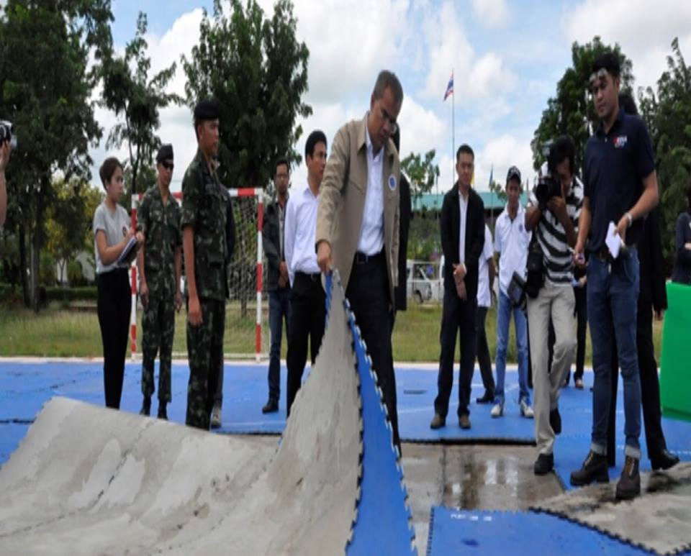
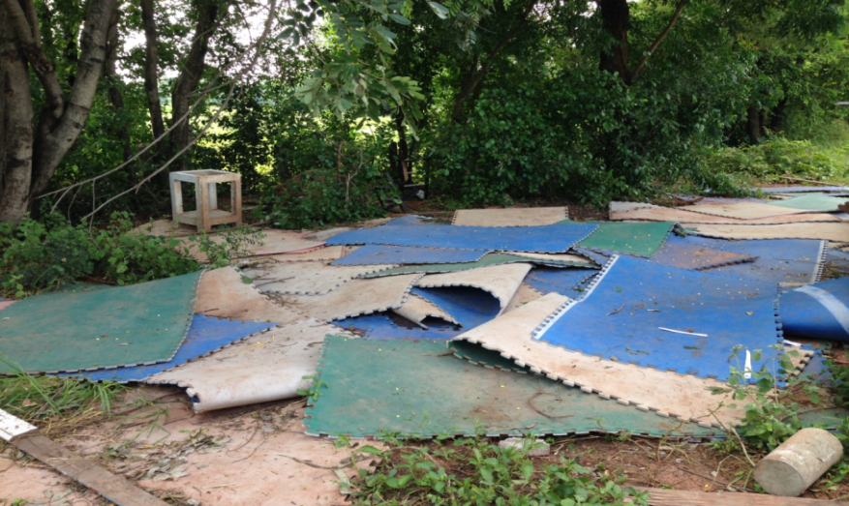
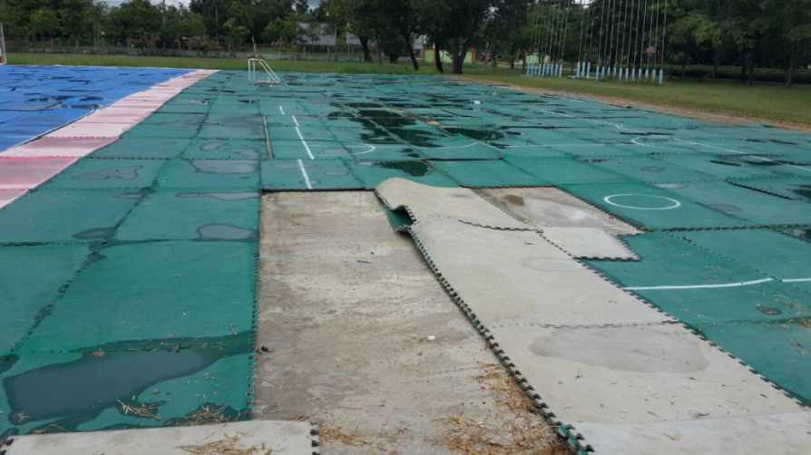
การตรวจสอบการทุจริตกรณีก่อสร้างสนามกีฬาฟุตซอล
(งบแปรญัตติ) ปี 2555
2
งบญัตติ ปี 2555 วงเงิน 690 ล้านบาท
หน่วยงาน : สพฐ. กระทรวงศึกษาธิการ (358 รร.)
: เพื่อซ่อมแซมอาคาร 257 รร.
: การก่อสร้างสนามฟุตซอล 101 รร.
ลักษณะมูลความผิด
มีเพียงบริษัทเดียวที่ประมูลงานได้ในภาคอีสาน
สถานที่ก่อสร้างไม่มีความพร้อม
วัสดุที่นำมาติดตั้งไม่เหมาะสม มีราคาสูง
วัสดุใช้ก่อสร้างไม่ได้มาตรฐาน
ชำรุดเสียหาย หมดสภาพการใช้งาน
การก่อสร้างไม่เสร็จเรียบร้อย ไม่เป็นไปตามสัญญา
คณะกรรมการ ป.ป.ท. มีมติส่งป.ป.ช.

Slide 41
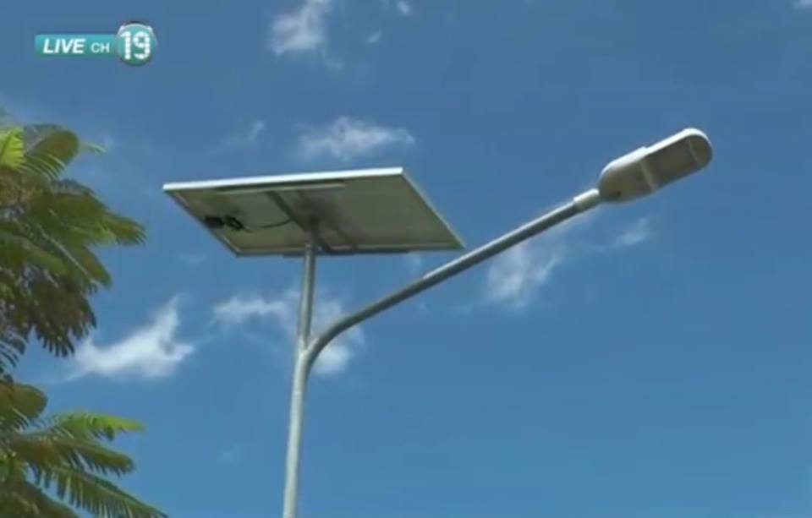
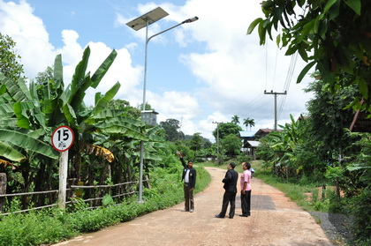
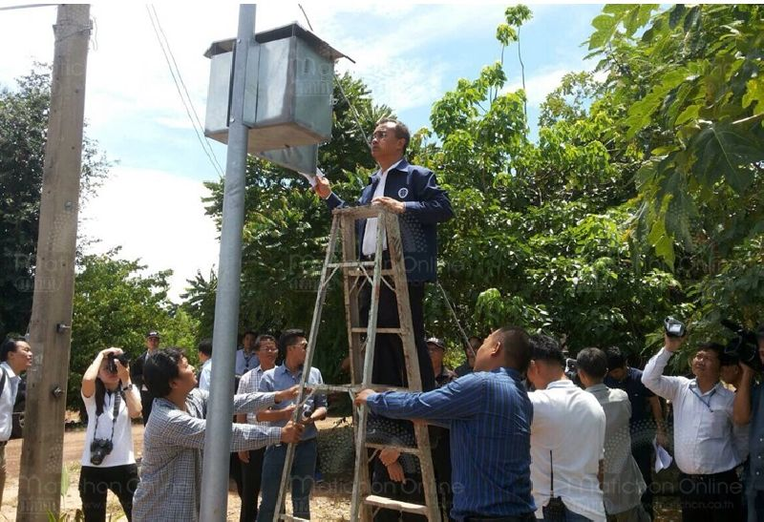
โครงการก่อสร้างระบบไฟฟ้า แสงสว่างไฟถนนโซล่าเซลล์
(Solar Cell)
3
งบประมาณ : งบแปรญัตติ งบอุดหนุนเฉพาะกิจสำหรับพัฒนาองค์กรปกครองส่วนท้องถิ่น ปี 2556
วงเงิน 548 ล้านบาท จำนวน 13 จังหวัด 173 โครงการ
ส่วนราชการ : องค์กรปกครองส่วนท้องถิ่น กระทรวงมหาดไทย
วัตถุประสงค์ : เพื่อสร้างความปลอดภัยในชีวิตและทรัพย์สินของประชาชน
ข้อสังเกต
แผงโซล่าเซลล์ราคาในแต่ละแห่งไม่เท่ากัน ไม่มีราคากลางกำหนด โดยมีราคาตั้งแต่ 42,000 ถึง 114,000 บาท
การจัดซื้อจัดจ้างไม่เป็นไปตามระเบียบที่กำหนด

Slide 42
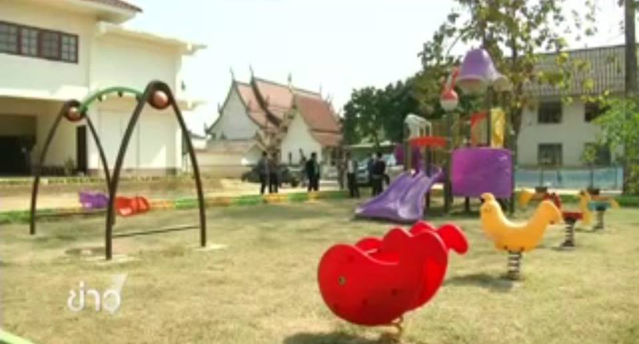
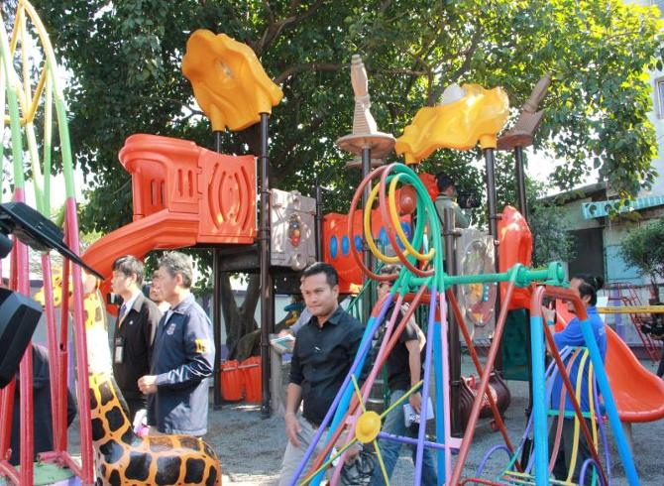
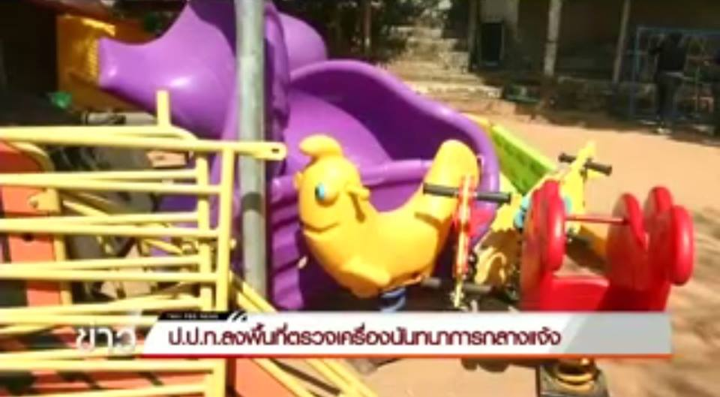
โครงการพัฒนาแหล่งท่องเที่ยวเชิงนันทนาการ
4
(การจัดซื้อเครื่องออกกำลังกาย)
งบประมาณ : งบแปรญัตติ 699 ลบ.
ปี 25556 วงเงิน 361 ลบ.
ปี 2556 วงเงิน 338 ลบ.
ส่วนราชการ : กรมพลศึกษา
กระทรวงการท่องเที่ยวฯ
วัตถุประสงค์ : เพื่อพัฒนาแหล่ง-
ท่องเที่ยวของชุมชน
ข้อสังเกต
ไม่เป็นไปตามวัตถุประสงค์
ไม่เหมาะสมกับพื้นที่ ไม่คุ้มค่า
ราคาแพงเกินจริง ไม่ปฏิบัติตามแนวทางการเปิดเผยราคากลางและการคำนวณการจัดซื้อจัดจ้างของ ปปช.
การกำหนดคุณลักษณะครุภัณฑ์เข้าข่ายกีดกันผู้ผลิตและผู้ขายรายอื่น
การจัดซื้อจัดจ้างไม่เป็นไปตามระเบียบ
ที่กำหนด

Slide 43
พระราชบัญญัติมาตรการของฝ่ายบริหารในการป้องกันและปราบปรามการทุจริต พ.ศ. ๒๕๕๑ มาตรา ๓ กำหนดไว้ว่า
“ทุจริตในภาครัฐ” หมายความว่า ทุจริตต่อหน้าที่ หรือประพฤติมิชอบในภาครัฐ

Slide 44
เปรียบเทียบความหมายทุจริตในภาครัฐกับกฎหมายที่เกี่ยวข้อง
ประมวลกฎหมายอาญา | พรบ.ประกอบรัฐธรรมนูญว่าด้วยการป้องกันและปราบปรามการทุจริต พ.ศ.๒๕๔๒ | พรบ. มาตรการของฝ่ายบริหารในการป้องกันและปราบปรามการทุจริต พ.ศ.๒๕๕๑
มาตรา ๑ “โดยทุจริต” หมายความว่าเพื่อแสวงหาประโยชน์ที่มิควรได้โดยชอบด้วยกฎหมายสำหรับตนเองหรือผู้อื่น | มาตรา ๔ “ทุจริตต่อหน้าที่” หมายความว่า ปฏิบัติหรือละเว้นการปฏิบัติอย่างใดในพฤติการณ์ที่อาจทำให้ผู้อื่นเชื่อว่ามีตำแหน่งหรือหน้าที่ ทั้งที่ตนมิได้มีตำแหน่งหรือหน้าที่นั้น หรือใช้อำนาจในตำแหน่งหน้าที่ ทั้งนี้ เพื่อแสวงหาประโยชน์ที่มิควรได้โดยชอบสำหรับตนเองหรือผู้อื่น | มาตรา ๓ “ทุจริตในภาครัฐ” หมายความว่า ทุจริตต่อหน้าที่หรือประพฤติมิชอบในภาครัฐ “ทุจริตต่อหน้าที่” หมายความว่า ปฏิบัติหรือละเว้นการปฏิบัติอย่างใดในตำแหน่งหรือหน้าที่หรือปฏิบัติหรือละเว้นการปฏิบัติอย่างใดในพฤติการณ์ที่อาจทำให้ผู้อื่นเชื่อว่ามีตำแหน่งหรือหน้าที่ ทั้งที่ตนมิได้มีตำแหน่งหรือหน้าที่นั้น หรือใช้อำนาจในตำแหน่งหรือหน้าที่ ทั้งนี้เพื่อแสวงหาประโยชน์ที่มิควรได้โดยชอบสำหรับตนเองหรือผู้อื่น หรือกระทำการอันเป็นความผิดต่อตำแหน่งหน้าที่ราชการหรือความผิดต่อตำแหน่งหน้าที่ในการยุติธรรมตามประมวลกฎหมายอาญาหรือตามกฎหมายอื่น “ประพฤติมิชอบ” หมายความว่า ใช้อำนาจในตำแหน่งหรือหน้าที่อันเป็นการฝ่าฝืนกฎหมาย ระเบียบ คำสั่ง หรือมติคณะรัฐมนตรีที่มุ่งหมายจะควบคุมดูแลการรับ การเก็บรักษาหรือการใช้เงินหรือทรัพย์สินของแผ่นดิน

Slide 45
มาตรา ๓
“ทุจริตต่อหน้าที่” หมายความว่า
ปฏิบัติหรือละเว้นการปฏิบัติอย่างใดในตำแหน่งหรือหน้าที่ ทั้งนี้ เพื่อแสวงหาประโยชน์ที่มิควรได้โดยชอบสำหรับตนเองหรือผู้อื่น
หรือปฏิบัติหรือละเว้นการปฏิบัติอย่างใดในพฤติการณ์ที่อาจทำให้ผู้อื่นเชื่อว่ามีตำแหน่งหรือหน้าที่ทั้งที่ตนมิได้มีตำแหน่งหรือหน้าที่นั้น ทั้งนี้ เพื่อแสวงหาประโยชน์ที่มิควรได้โดยชอบสำหรับตนเองหรือผู้อื่น
หรือใช้อำนาจในตำแหน่งหรือหน้าที่นั้น ทั้งนี้ เพื่อแสวงหาประโยชน์ที่มิควรได้โดยชอบสำหรับตนเองหรือผู้อื่น
หรือกระทำการอันเป็นความผิดต่อตำแหน่งหน้าที่ราชการ
หรือความผิดต่อตำแหน่งหน้าที่ในการยุติธรรมตามประมวลกฎหมายอาญาหรือตามกฎหมายอื่น

Slide 46
ประมวลกฎหมายอาญา
มาตรา ๑๕๗ ผู้ใดเป็นเจ้าพนักงาน ปฏิบัติหรือละเว้นการปฏิบัติหน้าที่โดยมิชอบ เพื่อให้เกิดความเสียหายแก่ผู้หนึ่งผู้ใด หรือปฏิบัติหรือละเว้นการปฏิบัติหน้าที่โดยทุจริต ต้องระวางโทษจำคุกตั้งแต่หนึ่งถึงสิบปี หรือปรับตั้งแต่สองพันบาทถึงสองหมื่นบาท หรือทั้งจำทั้งปรับ

Slide 47
พระราชบัญญัติข้าราชการพลเรือน พ.ศ. ๒๕๕๑
มาตรา ๘๕ การกระทำผิดวินัยในลักษณะดังต่อไปนี้
เป็นความผิดวินัยอย่างร้ายแรง
(๑) ปฏิบัติหรือละเว้นการปฏิบัติหน้าที่ราชการโดยมิชอบเพื่อให้เกิดความเสียหายอย่างร้ายแรงแก่ผู้หนึ่งผู้ใด
หรือปฏิบัติหรือละเว้นการปฏิบัติหน้าที่ราชการโดยทุจริต
มาตรา ๙๗ ภายใต้บังคับวรรคสอง ข้าราชการพลเรือนสามัญผู้ใดกระทำผิดวินัยอย่างร้ายแรงให้ลงโทษปลดออกหรือไล่ออกตามความร้ายแรงแห่งกรณี ถ้ามีเหตุอันควรลดหย่อนจะนำมาประกอบการพิจารณาลดโทษก็ได้ แต่ห้ามมิให้ลดโทษลงต่ำกว่าปลดออก

Slide 48
มาตรา ๓
“ประพฤติมิชอบ” หมายความว่า ใช้อำนาจในตำแหน่งหรือหน้าที่อันเป็นการฝ่าฝืนกฎหมาย ระเบียบ คำสั่ง หรือมติคณะรัฐมนตรีที่มุ่งหมายจะควบคุมดูแลการรับ การเก็บรักษา หรือการใช้เงินหรือทรัพย์สินของแผ่นดิน

Slide 49
พระราชบัญญัติข้าราชการพลเรือน พ.ศ. ๒๕๕๑
มาตรา ๘๒ ข้าราชการพลเรือนสามัญต้องกระทำการอันเป็นข้อปฏิบัติดังต่อไปนี้
(๒) ต้องปฏิบัติหน้าที่ราชการให้เป็นไปตามกฎหมาย กฎ ระเบียบของทางราชการ มติของคณะรัฐมนตรี นโยบายของรัฐบาล และปฏิบัติตามระเบียบแบบแผนของทางราชการ
มาตรา ๘๔ ข้าราชการพลเรือนสามัญผู้ใดไม่ปฏิบัติตามข้อปฏิบัติตามมาตรา ๘๑ และมาตรา ๘๒ หรือฝ่าฝืนข้อห้ามตามมาตรา ๘๓ ผู้นั้นเป็นผู้กระทำผิดวินัย
มาตรา ๘๕ การกระทำผิดวินัยในลักษณะดังต่อไปนี้ เป็นความผิดวินัยอย่างร้ายแรง
(๗) ละเว้นการกระทำหรือกระทำการใด ๆ อันเป็นการไม่ปฏิบัติตามมาตรา ๘๒ หรือฝ่าฝืนข้อห้ามตามมาตรา ๘๓ อันเป็นเหตุให้เสียหายแก่ราชการอย่างร้ายแรง

Slide 50
ตัวอย่างการกระทำทุจริตในภาครัฐ
เมื่อวันที่ ๒๗ ก.พ. ๒๕๔๙ น.ส. รื่นฤดี ฯ
เจ้าหน้าที่จัดเก็บรายได้ ๕ ของเทศบาลแห่งหนึ่ง ผู้ถูกกล่าวหา ได้รับเงินและออกใบเสร็จรับเงินภาษีโรงเรือนและที่ดิน ให้แก่ราษฎร ๔ ราย ที่มายื่นแบบขอชำระฯ จำนวน ๔ ฉบับ เป็นเงิน ๒๘,๘๐๘ บาท แล้วไม่นำเงินส่งกองคลัง
แต่กลับครอบครองเงินดังกล่าวอยู่กับตนเป็นเวลา ๕ เดือน และเมื่อ สตง. เข้าตรวจสอบพบ จึงนำเงินมาคืน

Slide 51
ระเบียบกระทรวงมหาดไทย ว่าด้วยการรับเงิน การเบิกจ่ายเงิน การฝากเงิน การเก็บรักษาเงิน และการตรวจเงินขององค์กรปกครองส่วนท้องถิ่น พ.ศ. ๒๕๔๗ ข้อ ๑๑ กำหนดไว้ว่า
“เมื่อสิ้นเวลารับเงินให้เจ้าหน้าที่ผู้มีหน้าที่จัดเก็บหรือรับชำระเงิน นำเงินที่ได้รับพร้อมสำเนาใบเสร็จรับเงิน และเอกสารอื่นที่จัดเก็บในวันนั้นทั้งหมด ส่งต่อเจ้าหน้าที่การเงินขององค์กรปกครองส่วนท้องถิ่น เพื่อนำเงินฝากธนาคาร กรณีที่นำเงินฝากไม่ทันให้เก็บรักษาไว้ในตู้นิรภัย”

Slide 52
ระเบียบการเบิกจ่ายเงิน การเก็บรักษาเงิน และการเงินส่งคลัง พ.ศ. ๒๕๕๑
ข้อ ๗๗ เมื่อสิ้นเวลารับจ่ายเงิน ให้เจ้าหน้าที่ผู้มีหน้าที่จัดเก็บหรือรับชำระเงินนำเงินที่ได้รับพร้อมกับสำเนาใบเสร็จรับเงินและเอกสารอื่นที่จัดเก็บในวันนั้นทั้งหมดส่งต่อเจ้าหน้าที่การเงินของส่วนราชการนั้น
ข้อ ๗๘ ให้หัวหน้าส่วนราชการหรือผู้ที่ได้รับมอบหมายเป็นลายลักษณ์อักษร จากหัวหน้าส่วนราชการตรวจสอบจำนวนเงินที่เจ้าหน้าที่จัดเก็บและนำส่งกับหลักฐานและรายการที่บันทึกไว้ในระบบว่าถูกต้องครบถ้วนหรือไม่
เมื่อได้ตรวจสอบความถูกต้องตามวรรคหนึ่งแล้ว ให้ผู้ตรวจแสดงยอดรวมเงินรับตามใบเสร็จรับเงินทุกฉบับที่ได้รับในวันนั้นไว้ในสำเนาใบเสร็จรับเงินฉบับสุดท้าย และลงลายมือชื่อกำกับไว้ด้วย

Slide 53
ระเบียบการเบิกจ่ายเงิน การเก็บรักษาเงิน และการเงินส่งคลัง พ.ศ. ๒๕๕๑
ข้อ ๘๙ เมื่อสิ้นเวลารับจ่ายเงินให้เจ้าหน้าที่การเงินนำเงินที่จะเก็บรักษา และรายงานเงินคงเหลือประจำวัน ส่งมอบให้คณะกรรมการเก็บรักษาเงิน
ให้คณะกรรมการเก็บรักษาเงินร่วมกันตรวจสอบ ตัวเงินและเอกสารแทนตัวเงิน กับรายงานเงินคงเหลือประจำวัน เมื่อปรากฏว่าถูกต้องแล้ว ให้เจ้าหน้าที่การเงินนำเงิน และเอกสารแทนตัวเงินเก็บรักษาในตู้นิรภัย และให้กรรมการเก็บรักษาเงินทุกคนลงลายมือชื่อในรายงานเงินคงเหลือประจำวันไว้เป็นหลักฐาน

Slide 54
ประมวลกฎหมายอาญา
มาตรา ๑๔๗ ผู้ใดเป็นเจ้าพนักงาน
มีหน้าที่ซื้อ ทำ จัดการ หรือรักษาทรัพย์ใด
เบียดบังเอาทรัพย์นั้นเป็นของตนหรือผู้อื่นโดยทุจริต หรือโดยทุจริตยอมให้ผู้อื่นเอาทรัพย์นั้นไปเสีย ต้องระวางโทษจำคุกตั้งแต่ห้าปีถึงยี่สิบปี หรือจำคุกตลอดชีวิต และปรับตั้งแต่สองพันบาทถึงสี่หมื่นบาท

Slide 55
เรื่อง ลูกจ้างประจำของเทศบาล รับเงิน
ค่าน้ำประปาแล้วไม่ส่งเข้าบัญชีธนาคาร
พฤติการณ์
เมื่อวันที่ ๑๗ มิ.ย. ๒๕๔๗ เทศบาลตำบล...ฯ ได้ทำการตรวจสอบรายรับและรายจ่ายของเทศบาลพบข้อพิรุธในส่วนของยอดเงินค่าน้ำประปามียอดรายรับและรายจ่ายไม่เท่ากัน สงสัยว่าจะมีการทุจริต จึงตั้งคณะกรรมการเข้าไปทำการตรวจสอบเรื่องดังกล่าว ผลการสอบสวนพบว่า นางสาวสุดสวย ฯ ตำแหน่งลูกจ้างประจำของเทศบาล ผู้ถูกกล่าวหา ซึ่งมีหน้าที่จัดเก็บรายได้และค่าธรรมเนียมต่างๆ ของเทศบาล ได้รับเงินมาจากพนักงานเก็บค่าน้ำประปาในช่วงเดือน ธ.ค. ๒๕๔๔ ถึงเดือน มิ.ย. ๒๕๔๗ จำนวน ๗ สาย มาแล้ว ก็ไม่ได้นำเงินส่งเข้าบัญชีธนาคารของเทศบาลฯ และนำเงินดังกล่าวไปใช้จ่ายประโยชน์ส่วนตน รวมเป็นยอดเงินทั้งสิ้น ๔๖๙,๕๘๘ บาท

Slide 56
พระราชบัญญัติประกอบรัฐธรรมนูญว่าด้วย
การป้องกันและปราบปรามการทุจริต
พ.ศ. ๒๕๔๒ และที่แก้ไขเพิ่มเติม
มาตรา ๑๒๓ เจ้าหน้าที่ของรัฐผู้ใดปฏิบัติหรือละเว้นการปฏิบัติอย่างใดในพฤติการณ์ที่อาจทําให้ผู้อื่นเชื่อว่ามีตําแหน่งหรือหน้าที่ทั้งที่ตนมิได้มีตําแหน่งหรือหน้าที่นั้น เพื่อแสวงหาประโยชน์ที่ มิควรได้โดยชอบด้วยกฎหมายสําหรับตนเองหรือผู้อื่น ต้องระวางโทษจำคุกตั้งแต่หนึ่งปี ถึงสิบปีหรือปรับ ตั้งแต่สองพันบาทถึงสองหมื่นบาท หรือทั้งจำทั้งปรับ

Slide 57
พระราชบัญญัติประกอบรัฐธรรมนูญว่าด้วย
การป้องกันและปราบปรามการทุจริต
พ.ศ. ๒๕๔๒และที่แก้ไขเพิ่มเติม
มาตรา ๑๒๓/๑ เจ้าหน้าที่ของรัฐผู้ใดปฏิบัติหรือละเว้นการปฏิบัติอย่างใดในตำแหน่งหรือหน้าที่ หรือใช้อำนาจในตำแหน่งหรือหน้าที่โดยมิชอบ เพื่อให้เกิดความเสียหายแก่ผู้หนึ่งผู้ใด หรือปฏิบัติหรือ ละเว้นการปฏิบัติหน้าที่โดยทุจริต ต้องระวางโทษจำคุกตั้งแต่หนึ่งปีถึงสิบปี หรือปรับตั้งแต่สองหมื่นบาทถึงสองแสนบาท หรือทั้งจำทั้งปรับ

Slide 58
มาตรการป้องกันและปราบปรามการทุจริต

Slide 59

พระราชบัญญัติระเบียบข้าราชการพลเรือน พ.ศ. ๒๕๕๑
มาตรา ๘๗ ให้ผู้บังคับบัญชามีหน้าที่เสริมสร้างและพัฒนาให้ผู้อยู่ใต้บังคับบัญชามีวินัยและป้องกันมิให้ผู้อยู่ใต้บังคับบัญชากระทำผิดวินัย ทั้งนี้ ตามหลักเกณฑ์และวิธีการที่ ก.พ. กำหนด
มาตรา ๙๐ เมื่อมีการกล่าวหาหรือมีกรณีเป็นที่สงสัยว่าข้าราชการพลเรือนสามัญผู้ใดกระทำผิดวินัย ให้ผู้บังคับบัญชามีหน้าที่ต้องรายงานให้ผู้บังคับบัญชาซึ่งมีอำนาจสั่งบรรจุตามมาตรา ๕๗ ทราบโดยเร็ว และให้ผู้บังคับบัญชาซึ่งมีอำนาจสั่งบรรจุตามมาตรา ๕๗ ดำเนินการตามพระราชบัญญัตินี้โดยเร็วด้วยความยุติธรรมและโดยปราศจากอคติ
ผู้บังคับบัญชาหรือผู้บังคับบัญชาซึ่งมีอำนาจสั่งบรรจุตามมาตรา ๕๗ ผู้ใดละเลยไม่ปฏิบัติหน้าที่ตามวรรคหนึ่ง หรือปฏิบัติหน้าที่โดยไม่สุจริตให้ถือว่าผู้นั้นกระทำผิดวินัย
อำนาจหน้าที่ของผู้บังคับบัญชาซึ่งมีอำนาจสั่งบรรจุตามมาตรา ๕๗ ตามหมวดนี้ ผู้บังคับบัญชาซึ่งมีอำนาจสั่งบรรจุตามมาตรา ๕๗ จะมอบหมายให้ผู้บังคับบัญชาระดับต่ำลงไปปฏิบัติแทนตามหลักเกณฑ์ที่ ก.พ. กำหนดก็ได้

Slide 60
มติคณะรัฐมนตรี วันที่ ๑๓ สิงหาคม ๒๕๕๖ เรื่อง การกำชับให้ผู้บังคับบัญชารักษาวินัยของผู้อยู่ใต้บังคับบัญชา
คณะรัฐมนตรีมีมติเห็นชอบตามมติ ก.พ. ครั้งที่ 4/2556 เมื่อวันที่ 28 พฤษภาคม 2556 ที่มีมติกำชับให้ผู้บังคับบัญชาปฏิบัติหน้าที่ในการรักษาวินัยของผู้อยู่ใต้บังคับบัญชาตามพระราชบัญญัติระเบียบข้าราชการพลเรือน พ.ศ.2551 มาตรา 87 และให้ถือว่าการที่การรักษาวินัยของข้าราชการมิได้ดีขึ้น ผู้บังคับบัญชามีส่วนรับผิดชอบ

Slide 61
คำสั่งคณะรักษาความสงบเรียบร้อยแห่งชาติ ที่ ๖๙/๒๕๕๗ ลงวันที่ ๑๘ มิถุนายน ๒๕๕๗ เรื่อง มาตรการป้องกันและแก้ไขปัญหาการทุจริตประพฤติมิชอบ

Slide 62
ปัญหาที่อาจเกิดขึ้นในการลงโทษทางวินัย
เมื่อวันที่ ๑๙ เม.ย. ๒๕๕๔ สำนักตรวจสอบพิเศษภาค ๕ สตง. เข้าตรวจสอบการทำงานของ อบต.วังน้ำขาว พบว่า โครงการก่อสร้างถนน คสล. หมู่ที่ ๑ ต.วังน้ำขาว อ.วังน้ำขาว จังหวัด... ขนาดกว้าง ๖ เมตร ยาว ๕,๐๐๐ เมตร หนา ๓๐ เซนติเมตร งบประมาณ ๓๐ ล้านบาท ซึ่งมีนายสำราญ เปรมใจ ปลัด อบต. (C 7) เป็นประธานกรรมการตรวจการจ้าง กับพวก รวม ๓ คน ลงชื่อตรวจการจ้างโดยไม่ได้ไปดูการก่อสร้างโครงการ ทำให้ผลงาน ของผู้รับจ้างไม่เป็นไปตามงวดงานและรูปแบบรายการที่กำหนดไว้ในโครงการฯ ก่อให้เกิดความเสียหายแก่ อบต. สตง.จึงเสนอแนะให้นายก อบต.วังน้ำขาว ดำเนินการทางวินัยกับนายสำราญฯ ปลัด อบต. รวมทั้งให้ไปร้องทุกข์กล่าวโทษต่อพนักงานสอบสวนเพื่อดำเนินคดีอาญากับนายสำราญฯ ปลัด อบต. ด้วย

Slide 63
ปัญหาที่อาจเกิดขึ้นในการลงโทษทางวินัย
กรณีวินัย นายกอบต.วังน้ำขาว ได้ตั้งคณะกรรมการตรวจสอบข้อเท็จจริงและคณะกรรมการดำเนินการทางวินัยขึ้น ผลปรากฏว่า คณะกรรมการวินัยเห็นว่าเป็นความผิดวินัยไม่ร้ายแรงเสนอให้ลงโทษตัดเงินเดือนนายสำราญ เปรมใจ ปลัด อบต. จำนวน ๑๕ % เป็นเวลา ๓ เดือน โดยนายก อบต. ออกคำสั่งลงโทษเมื่อวันที่ ๖ พฤษภาคม ๒๕๕๔ ให้ลงโทษทางวินัย ตั้งแต่วันที่ ๑๙ เมษายน-๑๙ มิถุนายน ๒๕๕๔
ส่วนกรณีอาญา นายกอบต.วังน้ำขาว ได้มอบหมายให้ นิติกร ไปร้องทุกข์กล่าวโทษกับพนักงานสอบสวน สภ. วังน้ำขาว เมื่อวันที่ ๒๕ เมษายน ๒๕๕๔ เพื่อให้ดำเนินคดีอาญากับนายสำราญ เปรมใจ ปลัด อบต. เมื่อพนักงานสอบสวนได้รับคำร้องทุกข์กล่าวโทษแล้วได้ส่งสำนวนไปให้คณะกรรมการ ป.ป.ท. ดำเนินการต่อไปเนื่องจากผู้ถูกกล่าวหาเป็นเจ้าหน้าที่ของรัฐที่อยู่ในอำนาจของคณะกรรมการ ป.ป.ท. คณะกรรมการ ป.ป.ท. เห็นว่าเรื่องมีมูลจึงแต่งตั้งคณะอนุกรรมการไต่สวนข้อเท็จจริงต่อไป เมื่อการไต่สวนข้อเท็จจริงเสร็จสิ้น คณะอนุกรรมการฯ ได้สรุปสำนวนส่งให้คณะกรรมการ ป.ป.ท. พิจารณาซึ่งคณะกรรมการ ป.ป.ท. ได้พิจารณาและมีมติเมื่อวันที่ ๑๑ กรกฎาคม ๒๕๕๔ ว่านายสำราญ เปรมใจ ปลัด อบต. กระทำการทุจริตในภาครัฐเป็นความผิดทางอาญา และเป็นความผิดทางวินัยอย่างร้ายแรง

Slide 64
ปัญหาที่อาจเกิดขึ้นในการลงโทษทางวินัย
-ความผิดทางอาญาคณะกรรมการ ป.ป.ท.ได้ส่งสำนวนให้พนักงานอัยการฟ้องดำเนินคดีอาญาต่อศาล ในฐานความผิดตาม ปอ.มาตรา ๑๔๗ และมาตรา ๑๕๗
-ความผิดทางวินัย ประธานกรรมการ ป.ป.ท.ได้ส่งสำนวนมาให้นายกอบต.วังน้ำขาว เพื่อลงโทษทางวินัยแก่นายสำราญ เปรมใจ ปลัด อบต. ตามฐานความผิดวินัยอย่างร้ายแรง โดยเรื่องมาถึง อบต. เมื่อวันที่ ๑ สิงหาคม ๒๕๕๔
ดังนั้น หากอบต. วังน้ำขาว มีหนังสือหารืออำเภอเพื่อขอคำแนะนำการปฏิบัติที่ถูกต้อง นายอำเภอซึ่งมีหน้าที่กำกับดูแลการปฏิบัติงานขององค์กรปกครองส่วนท้องถิ่น จะแนะให้ดำเนินการในเรื่องนี้อย่างไร

Slide 65
มาตรา ๔๐ เมื่อคณะกรรมการ ป.ป.ท. มีมติว่าเจ้าหน้าที่ของรัฐผู้ใดกระทำการทุจริตในภาครัฐ และเป็นกรณีมีมูลทางวินัย ให้ประธานกรรมการส่งรายงานและเอกสารที่มีอยู่พร้อมทั้งความเห็นไปยังผู้บังคับบัญชาหรือผู้มีอำนาจแต่งตั้งถอดถอนผู้ถูกกล่าวหาผู้นั้น เพื่อพิจารณาโทษทางวินัยตามฐานความผิดที่คณะกรรมการ ป.ป.ท. ได้มีมติโดยไม่ต้องแต่งตั้งคณะกรรมการสอบสวนวินัยอีก ในการพิจารณาโทษทางวินัยแก่ผู้ถูกกล่าวหา ให้ถือว่ารายงาน

Slide 66
เอกสาร และความเห็นของคณะกรรมการ ป.ป.ท. เป็นสำนวนการสอบสวนวินัย ตามกฎหมาย ระเบียบ หรือข้อบังคับว่าด้วยการบริหารงานบุคคลของผู้ถูกกล่าวหานั้นๆ แล้วแต่กรณี
สำหรับผู้ถูกกล่าวหาซึ่งไม่มีกฎหมาย ระเบียบ หรือข้อบังคับเกี่ยวกับวินัย เมื่อคณะกรรมการ ป.ป.ท.มีมติว่า ผู้ถูกกล่าวหาดังกล่าวได้กระทำผิดในเรื่องที่กล่าวหา ให้ประธานกรรมการ ส่งรายงานและเอกสาร ที่มีอยู่พร้อมทั้งความเห็นของคณะกรรมการ ป.ป.ท. ไปยังผู้บังคับบัญชาหรือผู้มีอำนาจแต่งตั้งถอดถอน เพื่อดำเนินการตามอำนาจหน้าที่ต่อไป

Slide 67
มาตรา ๔๑ เมื่อได้รับรายงานตามมาตรา ๔๐ ให้ผู้บังคับบัญชาหรือผู้มีอำนาจแต่งตั้งถอดถอนพิจารณาลงโทษภายในสามสิบวันนับแต่วันที่ได้ รับเรื่องและให้ผู้บังคับบัญชาหรือผู้มีอำนาจแต่งตั้งถอดถอนส่งสำเนาคำสั่งลงโทษดังกล่าวไปให้คณะกรรมการ ป.ป.ท. ทราบภายในสิบห้าวัน นับแต่วันที่ได้ออกคำสั่ง

Slide 68
มาตรา ๔๒ ผู้บังคับบัญชาหรือผู้มีอำนาจแต่งตั้งถอดถอนผู้ใดละเลยไม่ดำเนินการตามมาตรา ๔๑ ให้ถือว่าผู้บังคับบัญชาหรือผู้มีอำนาจแต่งตั้งถอดถอนผู้นั้นกระทำความผิดวินัยหรือกฎหมายตามกฎหมาย ระเบียบ หรือข้อบังคับว่าด้วยการบริหารงานบุคคลของ ผู้ถูกกล่าวหานั้นๆ

Slide 69
มาตรา ๔๓ ในกรณีที่ผู้บังคับบัญชาของผู้ถูก กล่าวหาไม่ดำเนินการทางวินัยตามมาตรา ๔๑ หรือคณะกรรมการ ป.ป.ท. เห็นว่าการดำเนินการทางวินัยของผู้บังคับบัญชาตามมาตรา ๔๑ ไม่ถูกต้องหรือไม่เหมาะสมให้คณะกรรมการ ป.ป.ท. เสนอความเห็นไปยังนายกรัฐมนตรี และให้นายกรัฐมนตรีมีอำนาจสั่งการตามที่เห็นสมควรหรือในกรณีที่จำเป็นคณะกรรมการ ป.ป.ท. จะส่งเรื่องให้คณะกรรมการข้าราชการพลเรือนตามกฎหมายว่าด้วย

Slide 70
ระเบียบข้าราชการพลเรือน หรือคณะกรรมการอื่นซึ่งมีหน้าที่ควบคุมดูแลการปฏิบัติตามกฎหมาย ระเบียบ หรือข้อบังคับว่าด้วยการ บริหางานบุคคลสำหรับเจ้าหน้าที่ของรัฐ หรือคณะกรรมการที่ทำหน้าที่บริหารรัฐวิสาหกิจ หรือผู้สั่งแต่งตั้งกรรมการ อนุกรรมการ ลูกจ้างของส่วนราชการ หน่วยงานของรัฐ หรือรัฐวิสาหกิจ แล้วแต่กรณี พิจารณาดำเนินการตามอำนาจหน้าที่เพื่อให้มีการดำเนินการ ที่ถูกต้องเหมาะสมต่อไปก็ได้

Slide 71
มาตรา ๔๔ ผู้ถูกกล่าวหาที่ถูกลงโทษตามมาตรา ๔๑ จะใช้สิทธิอุทธรณ์ดุลพินิจในการกำหนดโทษของผู้บังคับบัญชาตามกฎหมาย ระเบียบ หรือข้อบังคับว่าด้วยการบริหารงานบุคคลสำหรับผู้ถูกกล่าวหานั้นๆ ก็ได้ ทั้งนี้ ต้องใช้สิทธิดังกล่าวภายในสามสิบวันนับแต่ วันที่ได้รับทราบคำสั่งดังกล่าว

Slide 72

การลงโทษบุคคล ต้องถูกต้องตามรัฐธรรมนูญแห่งราชอาณาจักรไทย พุทธศักราช ๒๕๕๐ มาตรา ๒๙
ศาลปกครองสูงสุดท่านได้วินิจฉัยวางหลักว่า... การลงโทษบุคคลไม่ว่าโทษนั้นจะเป็นโทษทางอาญา ทางปกครอง หรือ ทางวินัย ถือได้ว่า เป็นการจำกัดสิทธิหรือเสรีภาพในชีวิต ร่างกาย หรือทรัพย์สินของบุคคลผู้ถูกลงโทษ การลงโทษบุคคลมากกว่าหนึ่งครั้งสำหรับการกระทำความผิดที่บุคคลนั้นได้กระทำเพียงครั้งเดียว จึงเท่ากับเป็นการจำกัดสิทธิหรือเสรีภาพของบุคคลที่รัฐธรรมนูญรับรองไว้โดยชัดแจ้งหรือโดยปริยายเกินความจำเป็นแก่การรักษาไว้ซึ่งประโยชน์สาธารณะที่กฎหมายฉบับที่ให้อำนาจจำกัดสิทธิหรือเสรีภาพนั้นๆ มุ่งหมายจะให้ความคุ้มครอง อันเป็นการขัดกับหลักกฎหมายทั่วไป และต้องห้ามตามมาตรา 29 วรรคหนึ่ง ของรัฐธรรมนูญแห่งราชอาณาจักรไทย พุทธศักราช 2550 ด้วย

Slide 73
การลงโทษบุคคล ต้องถูกต้องตามหลักกฎหมายทั่วไป ซึ่งห้ามลงโทษมากกว่าหนึ่งครั้ง...สำหรับความผิดที่ได้กระทำเพียงครั้งเดียว...
หลักกฎหมายทั่วไปที่ว่า... “บุคคลไม่อาจถูกลงโทษหลายครั้งสำหรับการกระทำความผิดครั้งเดียวได้” ไม่ว่าบุคคลนั้นจะได้กระทำความผิดในทางอาญา ทางปกครอง หรือทางวินัย ซึ่งหมายความว่า ไม่สามารถลงโทษประเภทเดียวกันซ้ำกันในความผิดเดียวกันได้นั่นเอง

Slide 74
การลงโทษบุคคล ต้องถูกต้องตามวิธีปฏิบัติราชการทางปกครอง(พระราชบัญญัติวิธีปฏิบัติราชการทางปกครอง พ.ศ. ๒๕๓๙ และที่แก้ไขเพิ่มเติม)
ส่วนที่ ๖
การเพิกถอนคำสั่งทางปกครอง
มาตรา ๔๙ เจ้าหน้าที่หรือผู้บังคับบัญชาของเจ้าหน้าที่อาจเพิกถอนคำสั่งทางปกครองได้ตามหลักเกณฑ์ในมาตรา ๕๑ มาตรา ๕๒ และมาตรา ๕๓ ไม่ว่าจะพ้นขั้นตอนการกำหนดให้อุทธรณ์หรือให้โต้แย้งตามกฎหมายนี้หรือ กฎหมายอื่นมาแล้วหรือไม่
การเพิกถอนคำสั่งทางปกครองที่มีลักษณะเป็นการให้ประโยชน์ต้องกระทำภายในเก้าสิบวันนับแต่ได้รู้ ถึงเหตุที่จะให้เพิกถอนคำสั่งทางปกครองนั้น เว้นแต่คำสั่งทางปกครองจะได้ทำขึ้นเพราะการแสดงข้อความอันเป็นเท็จหรือปกปิดข้อความจริงซึ่งควรบอกให้แจ้งหรือการข่มขู่หรือการชักจูงใจโดยการให้ทรัพย์สินหรือประโยชน์อื่นใดที่มิชอบด้วยกฎหมาย

Slide 75

การลงโทษบุคคล ต้องถูกต้องตามมติคณะรัฐมนตรีที่เกี่ยวข้อง
หนังสือสำนักเลขาธิการคณะรัฐมนตรี ที่ นร ๐๒๐๕/ว ๒๓๔ ลงวันที่ ๒๔ ธันวาคม ๒๕๓๖ เรื่อง ขอปรับปรุงมติคณะรัฐมนตรีเกี่ยวกับการลงโทษข้าราชการผู้กระทำผิดวินัยอย่างร้ายแรงบางกรณี
คณะรัฐมนตรีได้ประชุมเมื่อวันที่ ๒๑ ธันวาคม ๒๕๓๖ อนุมัติตามที่สำนักงาน ก.พ. เสนอว่า การลงโทษผู้กระทำผิดวินัยฐานทุจริตต่อหน้าที่ราชการ หรือละทิ้งหน้าที่ราชการไปเลยเกินกว่า ๑๕ วัน เป็นความผิดวินัยอย่างร้ายแรง ซึ่งควรลงโทษเป็นไล่ออกจากราชการ การนำเงินที่ทุจริตไปแล้วมาคืนหรือมีเหตุอันควรปรานีอื่นใดไม่เป็นเหตุลดหย่อนโทษลงเป็นปลดออกจากราชการ

Slide 76
ประมวลกฎหมายอาญา
ลักษณะ 3 ความผิดเกี่ยวกับการยุติธรรม
หมวด 2 ความผิดต่อตำแหน่งหน้าที่ในการยุติธรรม
มาตรา 152 ผู้ใดเป็นเจ้าพนักงาน มีหน้าที่จัดการหรือดูแลกิจการใด เข้ามีส่วนได้เสียเพื่อประโยชน์สำหรับตนเองหรือผู้อื่นอันเนื่องด้วยกิจการนั้น ต้องระวางโทษจำคุกตั้งแต่หนึ่งปีถึงสิบปี และปรับตั้งแต่สองพันบาทถึงสองหมื่นบาท

Slide 77
หลักและแนวทางในการวินิจฉัยของคณะกรรมการกฤษฎีกา
บันทึกสำนักงานคณะกรรมการกฤษฎีกา เรื่องเสร็จที่ 605/2545 เรื่องการเป็นผู้มีส่วนได้เสียของสมาชิกสภาเทศบาลในสัญญาที่เทศบาลเป็นคู่สัญญา (กรณีเทศบาลตำบลวังสะพุง) สรุปได้ว่า การพิจารณาว่า สมาชิกผู้ใดมีส่วนได้เสียในสัญญาหรือไม่นั้น นอกจากจะพิจารณาว่าในการปฏิบัติตามสัญญานั้น สมาชิกผู้นั้นได้ประโยชน์โดยตรงหรือไม่แล้ว ยังต้องพิจารณาว่าสมาชิกผู้นั้นมีความสัมพันธ์กับคู่สัญญา ในลักษณะที่จะส่งผลดีหรือผลเสียต่อตนเองในทางอ้อม อันจะได้ชื่อว่ามีส่วนได้เสียในทางอ้อมหรือไม่ ซึ่งความสัมพันธ์ที่มีอยู่นั้น อาจจะเป็น
- ความสัมพันธ์ในเชิงบริหาร โดยเป็นผู้จัดการ กรรมการผู้จัดการ ตัวแทนผู้บริหารหรือผู้มีอำนาจในการดำเนินงานในกิจการของบุคคลธรรมดาหรือของนิติบุคคลที่มีการกระทำกับเทศบาล หรือ
- ความสัมพันธ์ในเชิงทุน โดยเป็นหุ้นส่วนในห้างหุ้นส่วน ผู้เป็นหุ้นส่วนในห้างหุ้นส่วนจำกัด หรือผู้ถือหุ้นในบริษัทจำกัดซึ่งสามารถครอบงำการจัดการบริษัทได้ หรือ
- ความสัมพันธ์ในระหว่างบุคคล ซึ่งกฎหมายบัญญัติให้มีหน้าที่อุปการะเลี้ยงดูต่อกัน เช่น ความสัมพันธ์ระหว่างสามีภรรยาหรือความสัมพันธ์ระหว่างบิดามารดากับบุตร ตามประมวลกฎหมายแพ่งและพาณิชย์

Slide 78
หลักและแนวทางในการวินิจฉัยของคณะกรรมการกฤษฎีกา
บันทึกสำนักงานคณะกรรมการกฤษฎีกา เรื่องเสร็จที่ 291/2551 เรื่อง การมีส่วนได้เสียของนายกองค์การบริหารส่วนจังหวัดในสัญญาที่องค์การบริหารส่วนจังหวัดเป็นคู่สัญญา คณะกรรมการกฤษฎีกา (ที่ประชุมร่วมกรรมการกฤษฎีกา คณะที่ 1 และคณะที่ 2 ) มีความเห็นสรุปได้ว่า การที่มาตรา 44/3 (3) แห่ง พ.ร.บ.องค์การบริหารส่วนจังหวัด พ.ศ. 2540 และที่แก้ไขเพิ่มเติม ได้กำหนดห้ามมิให้นายกองค์การบริหารส่วนจังหวัดกระทำการเป็นผู้มีส่วนได้เสียไม่ว่าทางตรงหรือทางอ้อมในสัญญาที่องค์การบริหารส่วนจังหวัดนั้นเป็นคู่สัญญา หรือในกิจการที่กระทำให้แก่องค์การบริหารส่วนจังหวัดนั้น หรือที่องค์การบริหารส่วนจังหวัดจะกระทำ ก็โดยมีวัตถุประสงค์ที่จะให้นายก อบจ. ปฏิบัติหน้าที่ในขณะดำรงตำแหน่งด้วยความซื่อสัตย์สุจริตและรักษาผลประโยชน์ของ อบจ. เป็นสำคัญ โดยนายก อบจ.ต้องไม่มีส่วนได้เสียในสัญญาที่ทำกับ อบจ.ไม่ว่าโดยทางตรงหรือทางอ้อม ฉะนั้น หากมีข้อเท็จจริงหรือมีพฤติการณ์ใดๆก็ตามที่พิจารณาได้ว่านายก อบจ. มีความสัมพันธ์ในเชิงผลประโยชน์จากสัญญาของ อบจ. หรือกระทำกับ อบจ. ไม่ว่าจะโดยผลของการปฏิบัติตามสัญญานั้นหรือความสัมพันธ์กับคู่สัญญาในลักษณะที่จะส่งผลดีหรือผลเสียต่อตนในทางใดแล้ว ก็ย่อมถือว่าเป็นการต้องห้ามตามบทบัญญัติดังกล่าว

Slide 79
หลักและแนวทางในการวินิจฉัยของ ศาลปกครองสูงสุด
คำพิพากษาศาลปกครองสูงสุด คดีหมายเลขดำที่ อ.527/2547 คดีหมายเลขแดงที่ อ.327/2550 สรุปได้ว่า นางสุดใจ เค้าโคน เมื่อครั้งดำรงตำแหน่งนายกเทศมนตรีตำบลสูงเม่น ได้ทำสัญญาซื้อขายนมกับบริษัท ส.ซุปเปอร์มาเก็ต จำกัด โดยบริษัทดังกล่าวมีบุตรสาวของนายกเทศมนตรีตำบลสูงเม่น เป็นกรรมการผู้จัดการบริษัท ผวจ.แพร่ได้ดำเนินการสอบสวนและวินิจฉัยว่า นางสุดใจ เค้าโคน เป็นผู้มีส่วนได้เสียในทางตรงหรือทางอ้อมในสัญญาที่เทศบาลตำบลสูงเม่นเป็นคู่สัญญากับบริษัท ส.ซุปเปอร์มาเก็ต จำกัด เป็นการกระทำต้องห้ามตามมาตรา 18 ทวิ แห่ง พ.ร.บ.เทศบาล พ.ศ.2496 และที่แก้ไขเพิ่มเติม ซึ่งศาลปกครองสูงสุดเห็นว่า การที่กฎหมายบัญญัติว่านายกเทศมนตรีต้องไม่เป็นผู้มีส่วนได้เสียไม่ว่าโดยทางตรงหรือทางอ้อมในสัญญาที่เทศบาลเป็นคู่สัญญา หรือในกิจการที่กระทำให้แก่เทศบาลหรือที่เทศบาลจะกระทำนั้น กฎหมายมีเจตนารมณ์เพื่อห้ามมิให้เจ้าหน้าที่ของรัฐใช้ฐานะที่ตนเป็นเจ้าหน้าที่ของรัฐสร้างประโยชน์โดยเบียดบังหรือคุกคามผลประโยชน์ของส่วนรวมหรือประโยชน์ของรัฐ การพิจารณาว่าเป็นผู้มีส่วนได้เสียหรือไม่จำเป็นต้องพิจารณาจากข้อเท็จจริงและพฤติการณ์เป็นกรณีๆไป

Slide 80
ดังนั้น การทำสัญญาของเทศบาลตำบลสูงเม่นกับบริษัท ส.ซุปเปอร์มาเก็ต จำกัด ดังกล่าว สืบเนื่องมาจากโครงการถ่ายโอนงบประมาณกิจกรรมจัดซื้อวัสดุการศึกษา อาหารกลางวัน และอาหารเสริม (นม) ปีงบประมาณ 2544 ที่ให้จัดซื้อนมพร้อมดื่มจากผู้ประกอบการแปรรูปนมที่มีสิทธิจำหน่ายนมพร้อมดื่มตามที่กรมปศุสัตว์กำหนดตามบัญชีรายชื่อผู้ประกอบการ รายละเอียดเงื่อนไขและราคากลางตามหนังสือกรมการปกครอง ลงวันที่ 10 เมษายน 2544 เมื่อไม่ปรากฏข้อเท็จจริงหรือพฤติการณ์ส่วนใดที่แสดงให้เห็นว่า
นายกเทศมนตรีตำบลสูงเม่นใช้โอกาสในฐานะที่ตนเป็นผู้ดำรงตำแหน่งสร้างประโยชน์แก่ตน โดยเบียดบังหรือคุกคามประโยชน์ส่วนรวมหรือประโยชน์ของรัฐอันมีลักษณะเป็นผู้กระทำการอันเป็นผู้มีส่วนได้เสียตามนัยมาตรา 18 ทวิ แห่ง พ.ร.บ.เทศบาล พ.ศ.2496 และที่แก้ไขเพิ่มเติม จึงถือไม่ได้ว่า
นางสุดใจ เค้าโคน กระทำตนเป็นผู้มีส่วนได้เสียไม่ว่าทางตรงหรือทางอ้อมในสัญญาที่เทศบาลตำบลสูงเม่นเป็นคู่สัญญาแต่อย่างใด

Slide 81
แนวทางลดปัญหาการทุจริต
1. ดำเนินการปราบปรามอย่างจริงจัง
2. เน้นการดำเนินงานป้องกันเชิงรุก : เพื่อ
ลดและควบคุมปัญหา
(1) ยกระดับการบังคับใช้มาตรการทาง
ปกครอง/วินัย
(2) ใช้มาตรการทางภาษีเป็นเครื่องมือ
การตรวจสอบเชิงรุก
3. ทุกภาคส่วนช่วยกันเฝ้าระวัง

Slide 82

พระราชดำรัส
พระราชทานแก่คณะผู้ว่าซีอีโอ ๗๕ จังหวัด
ณ พระราชวังไกลกังวล หัวหิน
วันที่ ๘ ตุลาคม พ.ศ. ๒๕๔๖
“…ต้องเป็นคนที่สุจริต ถ้าทุจริตแม้แต่นิดเดียว ก็ขอแช่งให้มีอันเป็นไป พูดอย่างนี้หยาบคาย แต่ว่าขอให้มีอันเป็นไป และถ้าทำแต่สิ่งที่สุจริตด้วยความตั้งใจ มุ่งมั่นสร้างความเจริญ ก็ขอให้ต่ออายุได้ถึง ๑๐๐ ปี ส่วนคนไหนมีอายุมากแล้ว ขอให้แข็งแรง ความสุจริตจะทำให้ประเทศไทยรอดพ้นอันตราย…”

Slide 83
...ข้าพเจ้าใคร่จะกล่าวกับทุกท่านว่า
การทะนุบำรุงประเทศชาตินั้น
มิใช่เป็นหน้าที่ของผู้หนึ่งผู้ใดโดยเฉพาะ
หากเป็นภาระความรับผิดชอบของคนไทยทุกคน
ที่จะต้องขวนขวายกระทำหน้าที่ของตนให้ดีที่สุด
เพื่อธำรงรักษาไว้ และพัฒนาชาติบ้านเมือง
ให้เจริญมั่นคงและผาสุกร่มเย็น
ข้าพเจ้า...ในฐานะที่เป็นคนไทยคนหนึ่ง
จึงมีภาระหน้าที่เช่นเดียวกับคนไทยทั้งมวล...

Slide 84

ถาม-ตอบ
และแลกเปลี่ยน
ความคิดเห็น

